Slide 1
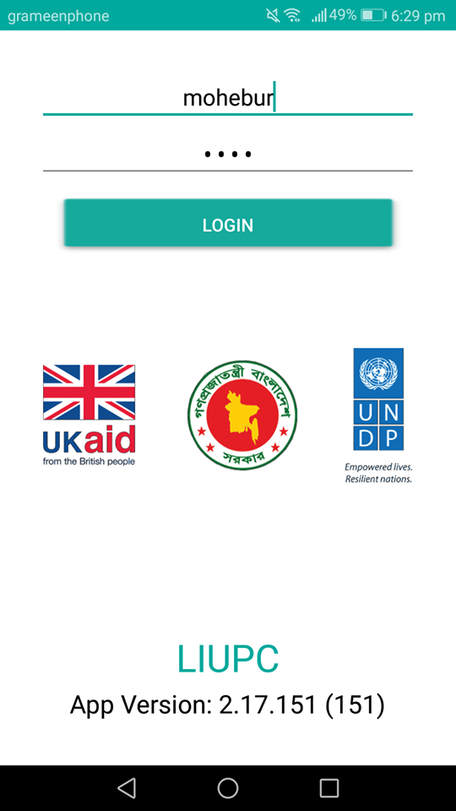
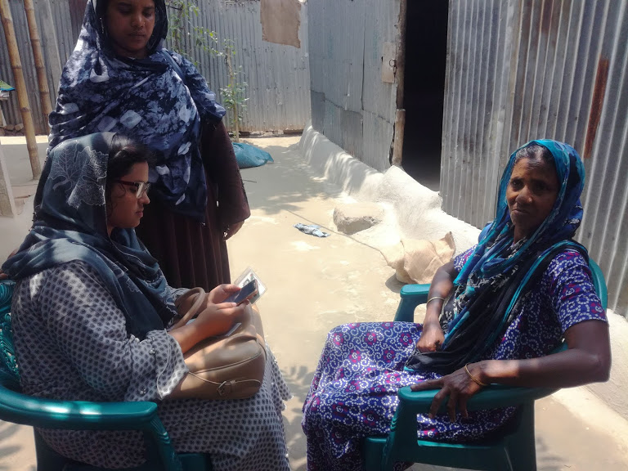
প্রাথমিক দলের সদস্যদের নিবন্ধন / ডাটাবেজ

Slide 2
‡mkb-1:
BDGbwWwc Ges GbBDwcAviwc m¤ú©‡K aviYv

Slide 3
জাতিসংঘ উন্নয়ন কর্মসূচী
ইউএনডিপি ১৯৭২ সাল থেকে বাংলাদেশের উন্নয়নে গুরুত্বপূর্ণ সহায়তা প্রদান করছে।
যুদ্ধ পরবর্তী কালীন পরিবেশগত ও রাজনৈতিক অস্থিরতার মধ্যে থেকে বাংলাদেশকে একটি গতিশীল, যুব-বান্ধব ও যুগান্তকারী উর্ধমুখী অর্থনীতির দেশ বিনির্মানে ইউএনডিপি বাংলাদেশের সহযোগিতা করেছে ।
ইউএনডিপি বাংলাদেশ, বাংলাদেশের জনগণের জীবন ও জীবনযাত্রার মান উন্নয়নে এডভোকেট হিসেবে কাজ করছে।
টেকসই উন্নয়নের লক্ষ্য অর্জনের জন্য সরকারী প্রতিষ্ঠানকে আরও কার্যকর, স্বচ্ছ ও জবাবদিহিতা করতে সাহায্য করেছে।
ইউএনডিপি এর লক্ষ্য হচ্ছে জনগণের এবং বাংলাদেশ সরকারকে আরো টেকসই, শান্তিপূর্ণ, উদ্ভাবনী এবং স্থিতিশীল অর্থনীতি, পরিবেশ ও সমাজ তৈরি করতে সহায়তা করা।

Slide 4
জাতীয় নগর দারিদ্র্য হ্রাসকরণ কর্মসূচি (NUPRP)
মেয়াদকাল | : | ২০১৭ – ২০২৩ ইং
অর্থায়নে | : | ইউকে এইড্, ইউএনডিপি ও গণপ্রজাতন্ত্রী বাংলাদেশ সরকার
কারিগরি সহযোগীতায় | : | জাতিসংঘ উন্নয়ন কর্মসূচি (ইউএনডিপি)
ব্যবস্থাপনায় | : | স্থানীয় সরকার বিভাগ (স্থানীয় সরকার, পল্লী উন্নয়ন ও সমবায় মন্ত্রণালয়)

Slide 5
Kg©m~wPi jÿ¨
বাংলাদেশে সুষম ও টেকসই প্রবৃদ্ধি নিশ্চিতকল্পে নগর দারিদ্র্য হ্রাসকরণে সহায়তা প্রদান।
Kg©m~wPi D‡Ïk¨:
২০টি সিটি কর্পোরেশন/পৌরসভায় বসবাসরত ৬০ লক্ষ দরিদ্র মানুষের জীবন ও জীবিকার টেকসই উন্নয়নে অবদান রাখা।

Slide 6
Kg©m~wPi cÖZ¨vwkZ djvdj
ফলাফল-১ | : | দরিদ্রবান্ধব নগর ব্যবস্থাপনা, নীতি ও পরিকল্পনা প্রণয়ন প্রক্রিয়া শক্তিশালীকরণ;
ফলাফল-২ | : | নগর দরিদ্রদের মজবুত সংগঠন তৈরীকরণ ও এর মাধ্যমে তাদের নিজস্ব সমস্যা সমাধান;
ফলাফল-৩ | : | নগর দরিদ্রদের অর্থনৈতিক ও সামাজিক অবস্থার উন্নতিকরণ;
ফলাফল-৪ | : | নগর দরিদ্রদের ভূমি ব্যবহার সত্ত্ব অধিকতর নিরাপদকরণ ও আবাসন খাতে সহজলভ্য অর্থায়নে সহায়তাকরণ;
ফলাফল-৫ | : | দরিদ্র বসতিতে জলবায়ু সহনীয় ভৌত অবকাঠামো উন্নতিকরণ।

Slide 7
প্রধান কার্যাবলী
সামগ্রিক নগর পরিকল্পনায় সহায়তা করা।
সিটি কর্পোরেশন/পৌরসভার সুশাসন ও উন্নয়ন।
সিটি কর্পোরেশন/পৌরসভার আয় বৃদ্ধিতে সহায়তা করা।
দরিদ্র মানুষকে সংগঠিত ও শক্তিশালী করা।
শিক্ষা বৃত্তি প্রদান।
কর্মসংস্থান সৃষ্টি।
পুষ্টি কার্যক্রম।
শিক্ষানবীশ কার্যক্রম।
বসতি ও আবাসন উন্নয়ন এবং নিরাপত্তা।
জলবায়ু সহিষ্ণু ভৌত অবকাঠামো নির্মাণ।

Slide 8
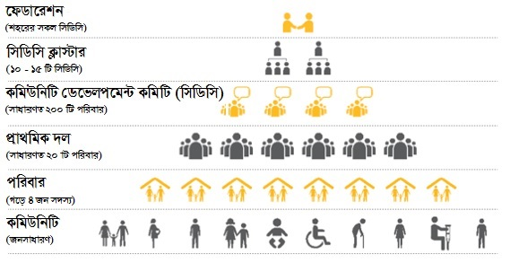
Kg©m~wPi cÖavb Kg© †KŠkj
¯’vbxq miKvi gš¿vYvjq
RvwZmsN Dbœqb Kg©m~Px (BDGbwWwc): KvwiMwi mn‡hvwMZv
‡cŠimfv/
wmwU K‡c©v‡ikb
সরকারী/বেসরকারী/ব্যক্তি মালিকানা সেবা প্রদানকারী প্রতিষ্ঠান

Slide 9
‡mkb-2:
cÖv_wgK `‡ji m`m¨ wbeÜ‡bi f‚wgKv

Slide 10
প্রাথমিক দলের সদস্যদের নিবন্ধনের উদ্দেশ্যসমূহ
Kg©m~wPi AšÍ©f‚³ সকল পরিবারের জন্য একটি ডাটাবেজ তৈরি করা যা পরবর্তীতে পরিবীক্ষন, সমন্বয় ও সঠিক উপকারভোগী নির্বাচনে সাহায্য করবে।
Kg©m~wPi AvIZvq কি পরিমান মানুষ সুবিধবঞ্চিত ও দরিদ্র এবং তাদের দারিদ্রতার ধরন সম্পর্কে জানতে সাহায্য করবে।
তথ্য নির্ভর পরিকল্পনা এবং স্বিদ্ধান্ত গ্রহনে সাহায্য করবে।

Slide 11
পি জি সদস্য নিবন্ধন কি?
প্রতিটি প্রাথমিক দলের সদস্য থেকে মৌলিক তথ্য সংগ্রহের প্রক্রিয়া
পিজি সদস্য, পরিবার প্রধান, পরিবারের দারিদ্রের অবস্থা ইত্যাদি সম্পর্কে তথ্য সংগ্রহ করা হয়,
গ্রান্টের জন্য খানা নির্বাচনী নীতিমালা পূরণ করে কিনা
একটি ১০-১৫ মিনিটের প্রশ্নাবলী উন্নত করা হয়েছে
কমিউনিটি অরগানাইজার ও কমিউনিটি ফ্যাসিলিটেটর এর মাধ্যমে তথ্য সংগৃহীত হয়
একটি ভোক্তা তৈরি অ্যাপ্লিকেশন ডেটা সংগ্রহের উদ্দেশ্যে একটি ট্যাবলেট বা স্মার্টফোন যেমন একটি মোবাইল ডিভাইসে ইনস্টল করা হবে, যা উন্নত করা হয়েছে

Slide 12
কিভাবে তথ্য ব্যবহার করা হবে?
পিজি সদস্য নিবন্ধন তথ্য LIUPC এর অনলাইন ডাটাবেসে জমা হবে।
পিজি সদস্য নিবন্ধন নিম্নলিখিত উপায়ে LIUPC কে সাহায্য করবে: উদাহরণস্বরুপ- অনুদানের জন্য, দাতা সংস্থার রিপোর্টিং, ভিএফএম, স্বচ্ছতা ইত্যাদি ক্ষেত্রে

Slide 13
কে তথ্য সংগ্রহ করবে, এবং কিভাবে?
মোবাইল ডিভাইসের মাধ্যমে ডাটা সংগ্রহ করা হবে
একটি টেইলরবেইজ অ্যাপ্লিকেশন ব্যবহার করা হয়েছে
কমিউনিটি অরগানাইজার ও কমিউনিটি ফ্যাসিলিটেটর গণনাকারী নিয়োগে গুরুত্ব দিয়েছে
পিজি সদস্যের এই ব্যাকলগ থেকে তথ্য সংগ্রহ করা হলে, কমিউনিটি ফ্যাসিলিটেটর পিজি সদস্য নিবন্ধনের জন্য দায়ী হবে

Slide 14
‡mkb-3:
একটি স্মার্টফোন বা ট্যাবলেটে UNDP NUPRP অ্যাপটি কিভাবে ডাউনলোড, ইনস্টল I লগ ইন করতে হয়?

Slide 15
কিভাবে একটি স্মার্টফোন বা ট্যাবলেটে UNDP NUPRP অ্যাপটি ডাউনলোড করতে হয়?
UNDP NUPRP অ্যাপ ডাউনলোড করতে কি কি সর্বনিম্ন প্রয়োজনীয়তাগুলি রয়েছে?
সফটওয়্যারটি ইন্সটল করার জন্য এন্ড্রয়েড স্মার্ট ফোনটির নিম্নবর্ণিত ফিচার থাকতে হবেঃ
হার্ডওয়্যার:
ট্যাবলেট অথবা স্মার্ট ফোনটি এন্ড্রয়েড ওএস ৫.০ (মার্শমল্লো/কিটক্যাট) Android OS 5.0 (Kitkat)" অথবা পরবর্তী ভার্সন দ্বারা পরিচালিত হতে হবে;
ট্যাবলেট অথবা স্মার্ট ফোনটির ডিস্প্লের সাইজ নূন্যতম ৫ ইঞ্চি অথবা ৭ ইঞ্চি থেকে ১০.১ ইঞ্চি পর্যন্ত হতে হবে;
ট্যাবলেট অথবা স্মার্ট ফোনটিতে নূন্যতম ১জিবি RAM থাকতে হবে;
ট্যাবলেট অথবা স্মার্ট ফোনটিতে নূন্যতম ১জিবি স্টোরেজ ফাকা থাকতে হবে;
ট্যাবলেট অথবা স্মার্ট ফোনটিতে জিপিএস অপশনটি সক্রিয় থাকতে হবে;
ট্যাবলেট অথবা স্মার্ট ফোনটিতে ইন্টারনেট সচল থাকতে হবে।

Slide 16
কিভাবে একটি স্মার্টফোন বা ট্যাবলেটে UNDP NUPRP অ্যাপটি ডাউনলোড করতে হয়?
UNDP NUPRP অ্যাপ ডাউনলোড করতে কি কি সর্বনিম্ন প্রয়োজনীয়তাগুলি রয়েছে?
সফ্টওয়্যার প্রয়োজনীয়তা:
এই ডিভাইসটির জন্য একটি সক্রিয় Google অ্যাকাউন্ট / Gmail অ্যাকাউন্ট থাকতে হবে।
গুগল প্লে স্টোর অ্যাপটি ডিভাইসে প্রাক ইনস্টল করা থাকতে হবে।
Google Play সর্বশেষ সংস্করণে আপডেট থাকতে হবে।

Slide 17
কিভাবে একটি স্মার্টফোন বা ট্যাবলেটে UNDP NUPRP অ্যাপটি ডাউনলোড করতে হয়?
কিভাবে আমি একটি স্মার্টফোন বা ট্যাবলেটে ইউএনডিপি NUPRP অ্যাপটি ডাউনলোড করব?
নিশ্চিত হউন যে আপনার ইন্টারনেট সংযোগ চালু আছে
নিচের Google ড্রাইভ লিঙ্কে ক্লিক করুন(প্রশিক্ষনের জন্য)
https://drive.google.com/file/d/11RoM0aDNlPxYNRyCg3iYMrD1aZ4vcD9m/view?usp=sharing
অনুসন্ধান এ গিয়ে "UNDP NUPRP" টাইপ করুন এবং ক্লিক করুন
"UNDP NUPRP" -এ ক্লিক করুন
ইনস্টল বাটনে ক্লিক করুন
আপনার ডিভাইসে ফাইলটি ডাউনলোড করা না হওয়া পর্যন্ত অপেক্ষা করুন। ইন্টারনেটের গতির উপর নির্ভর করে এটি কয়েক মিনিট সময় নিতে পারে।
Play Store App খুলুন (মাঠের কাজ শুরুর সময়)
উপরের একই নিয়ম অনুসরণ করে এ্যাপটি ডাউনলোড করুন

Slide 18
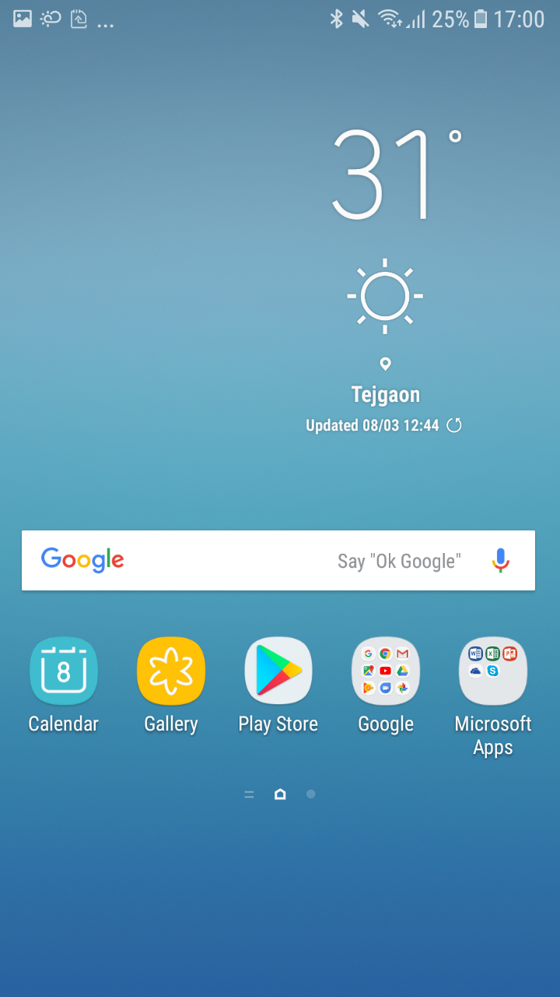
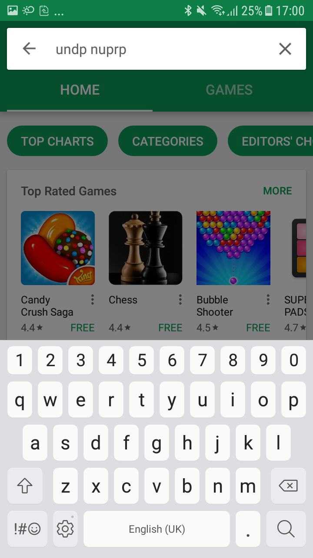
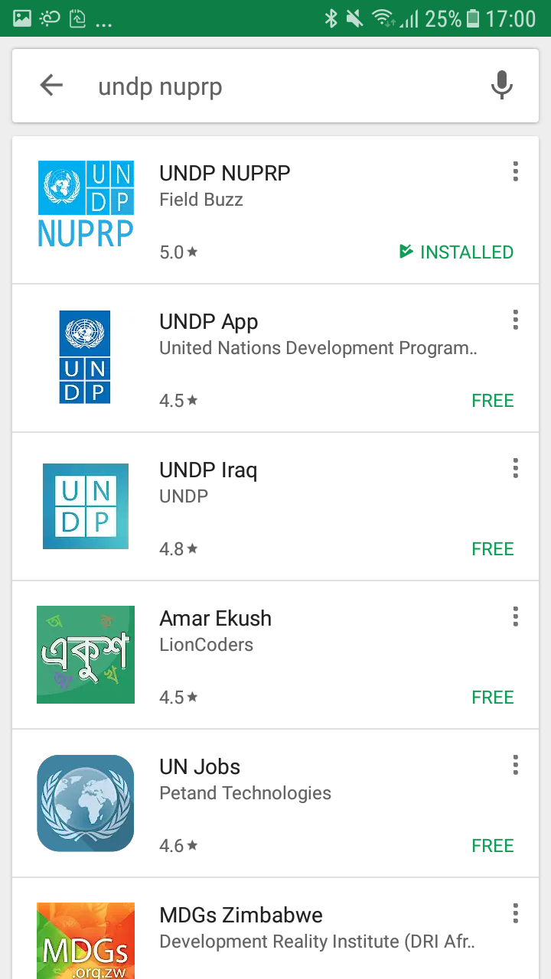
কিভাবে একটি স্মার্টফোন বা ট্যাবলেটে UNDP NUPRP অ্যাপটি ডাউনলোড করতে হয়?
কিভাবে আমি একটি স্মার্টফোন বা ট্যাবলেটে ইউএনডিপি NUPRP অ্যাপটি ডাউনলোড করব?

Slide 19
UNDP NUPRP এ্যাপস ডাউনলোড হওয়ার পর কিভাবে অ্যাপ্লিকেশন ইনস্টল করব?
কিভাবে আমি একটি স্মার্টফোন বা ট্যাবলেটে ইউএনডিপি NUPRP অ্যাপটি ডাউনলোড করব?
Google Play store থেকে ’UNDP NUPRP’ অ্যাপটি ডাউনলোড হওয়ার পর, অ্যাপ্লিকেশনটি ইনষ্টল করার জন্য ‘Open’ অপশনটি ক্লিক করুন
অ্যান্ড্রয়েড স্বয়ংক্রিয়ভাবে ইনস্টলেশনের পর্দায় ব্যবহারকারীকে নেভিগেট করতে হবে, এটি ইনস্টল করার জন্য বিভিন্ন অনুমতির জন্য জিজ্ঞাসা করবে।
"ইনস্টল" বা "অনুমতি দিন" ক্লিক করে অনুমতি প্রদান করুন, এভাবে ব্যবহারকারীকে ইনস্টলেশন প্রক্রিয়া সম্পূর্ণ করতে হবে।
অ্যান্ড্রয়েডের সংস্করণের উপর ভিত্তি করে, সিস্টেমটি ক্যামেরা, অবস্থান ইত্যাদির মত প্রতিটি বৈশিষ্ট্য ব্যবহারের জন্য অনুমতির জন্য অনুরোধ করতে হবে। ব্যবহারকারীকে অবশ্যই " Allow " বা "অনুমতি দিন" অপশন ক্লিক করে অনুমতি প্রদান করতে হবে। যাতে করে "অ্যাপ্লিকেশন" সঠিকভাবে চালু হতে পারে।

Slide 20
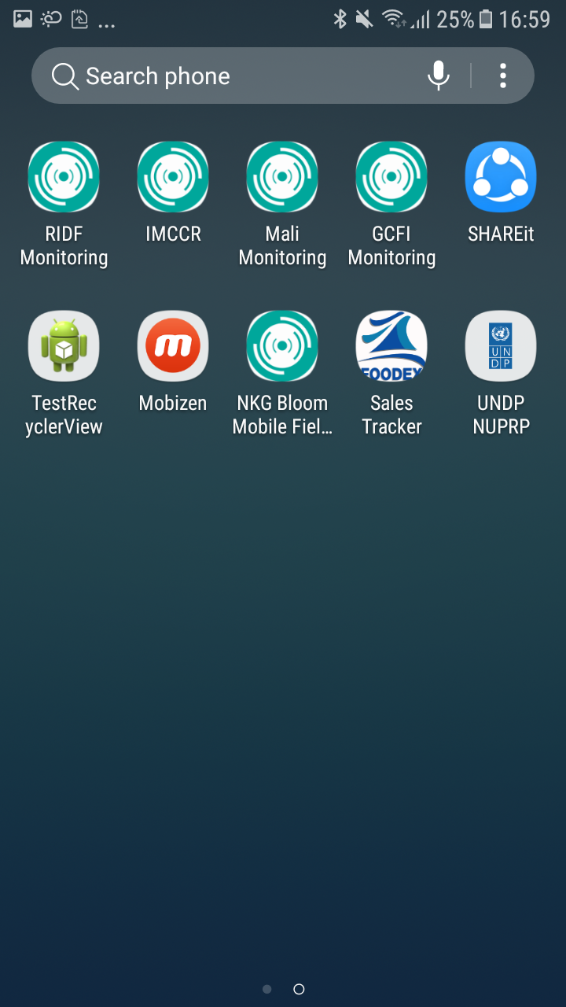
UNDP NUPRP এ্যাপস ডাউনলোড হওয়ার পর কিভাবে অ্যাপ্লিকেশন ইনস্টল করব?

Slide 21
এ্যাপসটি কিভাবে লগ ইন করব?
UNDP NUPRP অ্যাপ্লিকেশন ইনস্টল করার পরে, ব্যবহারকারী অ্যাপ্লিকেশনটি খুলতে পারবে।
তারপর একটি ‘ইউজার আইডি’ এবং ‘পাসওয়ার্ড’ প্রদান করে লগ ইন করতে পারবে
তথ্য সংগ্রহকারী তার মোবাইল ফোন নম্বর তাদের ‘User Name’ হিসাবে ব্যবহার করবে এবং একটি জেনারিক ‘Password’ সমস্ত তথ্য সংগ্রহকারীকে ব্যবহার করতে হবে।
অ্যাপ্লিকেশন লগ ইন করার জন্য, ব্যবহারকারীদের নিম্নোক্ত ধাপগুলি অনুসরণ করতে হবে:
একটি বৈধ মোবাইল ফোন নম্বর হিসাবে ব্যবহারকারীর নাম অন্তর্ভুক্ত করতে 01714123456) হবে ।
1234 পাসওয়ার্ড হিসাবে প্রবেশ করতে হবে
লগইন বাটনে ক্লিক করুন
তথ্য সংগ্রহকারী নিজের নাম তৈরি করতে বা পাসওয়ার্ড পরিবর্তন করতে পারবে না।
তথ্য সংগ্রহকারীর আইডি এবং পাসওয়ার্ড অনলাইন ডাটাবেস সিস্টেমের মাধ্যমে সক্ষম এমন কোনও ব্যক্তির দ্বারা তৈরি করতে হবে।

Slide 22
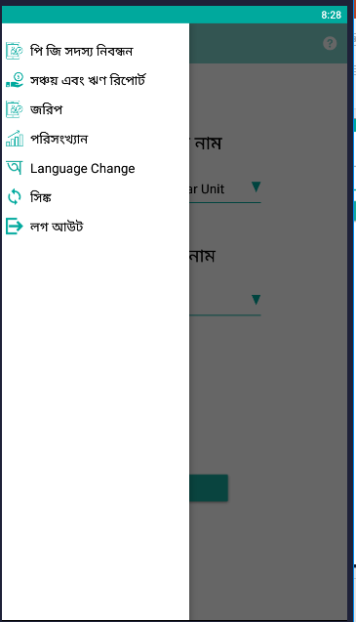

Slide 23
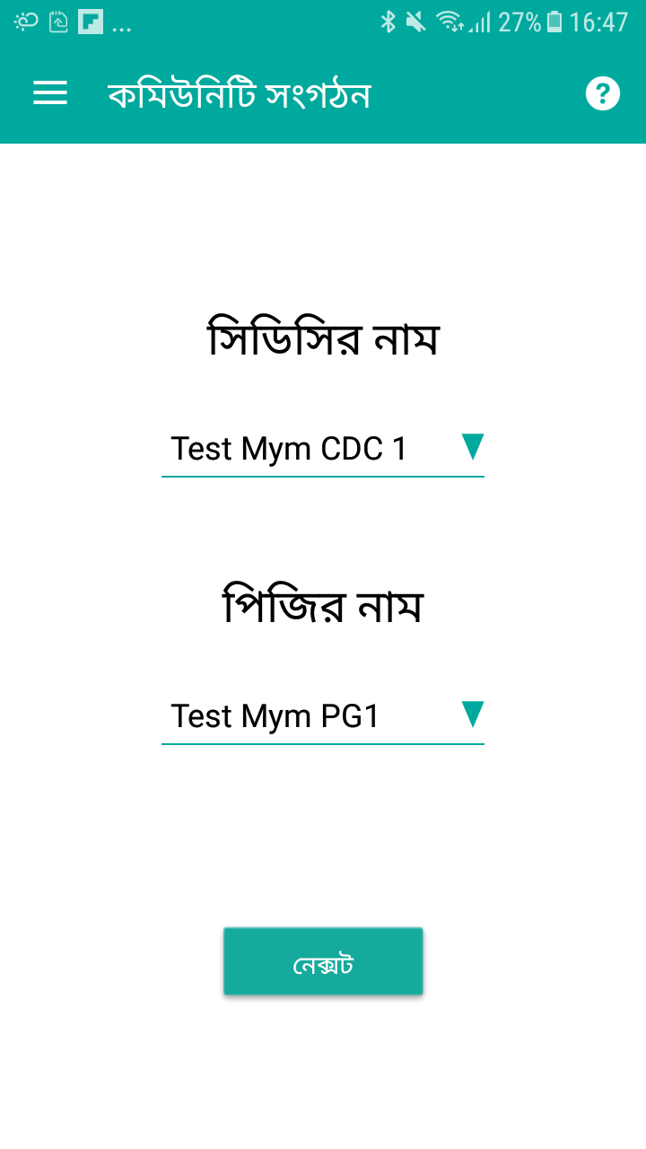
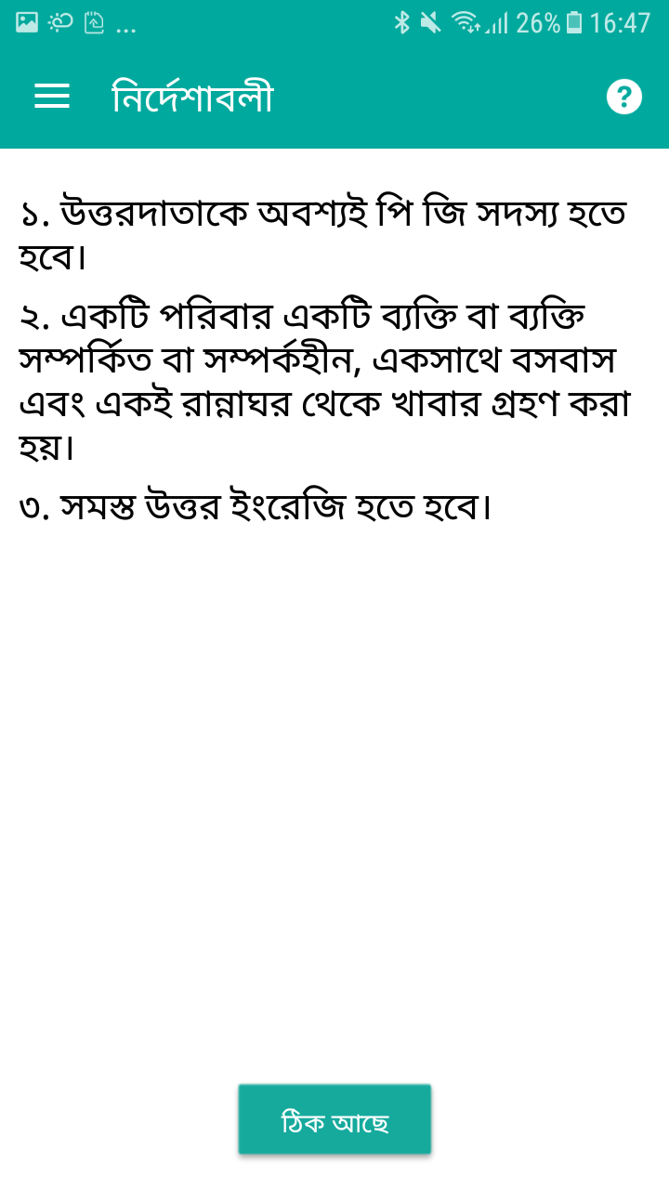
মেন্যূ বার: এখানে ক্লিক করে লগ আউট, ডাটা সিন্ক এবং ভাষা পরিবর্তন করা যাবে।

Slide 24
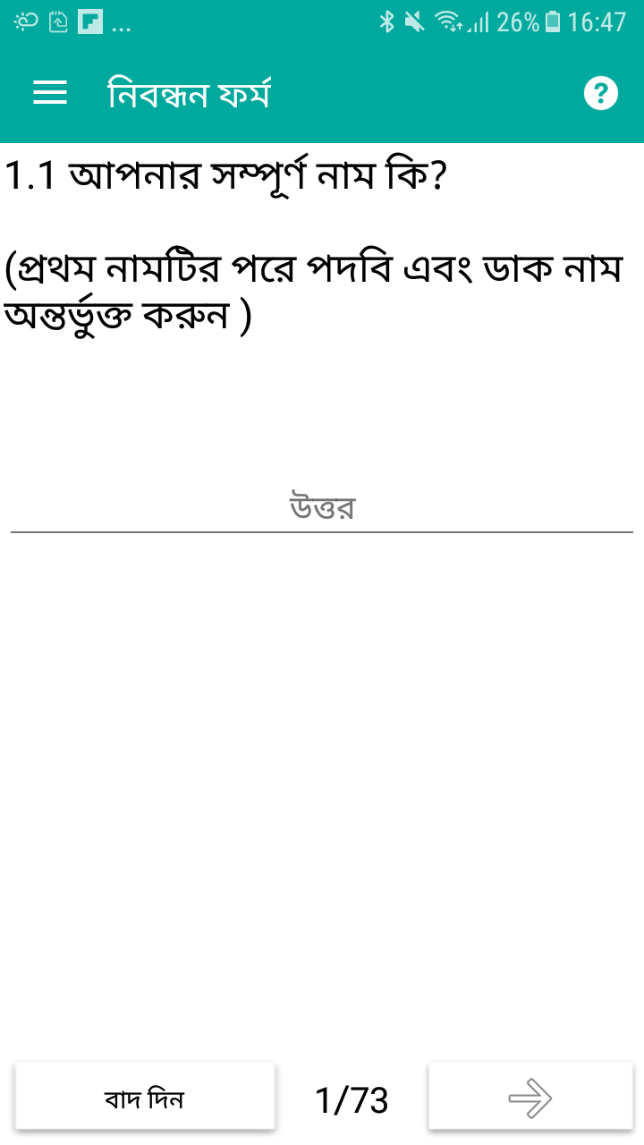
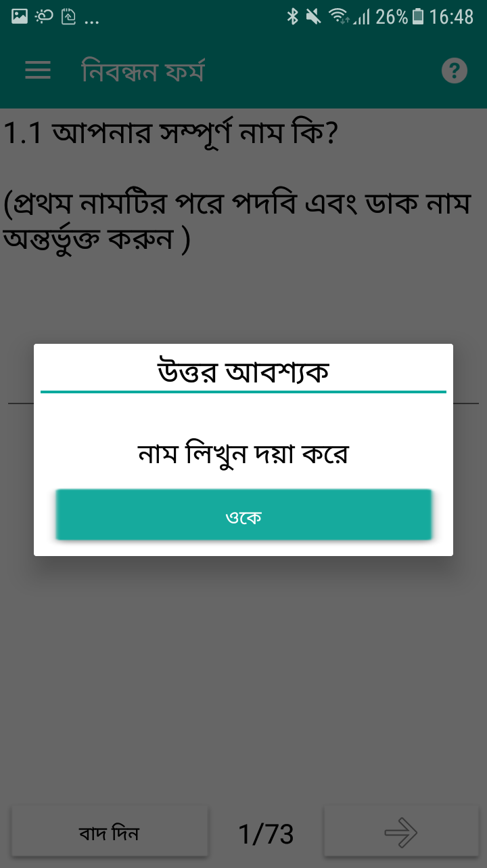
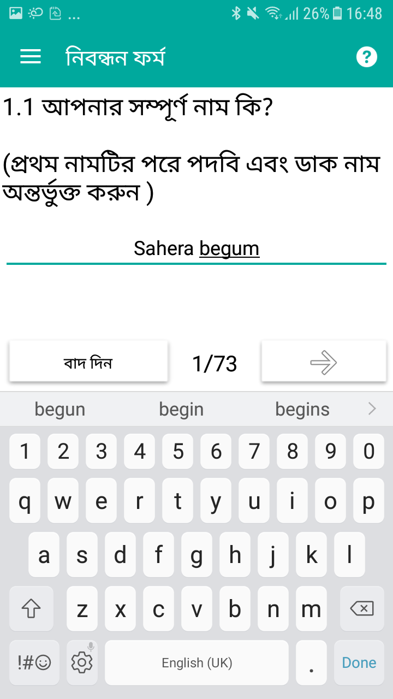
খানা জরিপ বিষয়ক প্রশ্নপত্র

Slide 25
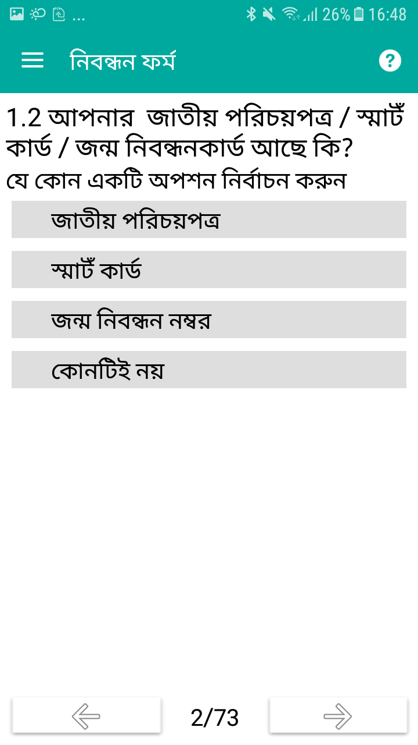
খানা জরিপ বিষয়ক প্রশ্নপত্র
জাতীয় পরিচয়পত্র/ স্মার্টকার্ড নম্বর
জরিপের শুরুতে উত্তরদাতার কাছে জাতীয় পরিচয়পত্র/ স্মার্টকার্ড চাইতে হবে।
যদি জাতীয় পরিচয়পত্র বা স্মার্টকার্ড না পাওয়া যায় সেক্ষেত্রে জন্মনিবন্ধন সার্টিফিকেট চাইতে হবে।
যদি উত্তরদাতা জাতীয় পরিচয়পত্র/ স্মার্টকার্ড বা জন্মনিবন্ধন নম্বর কোনটিই দেখাতে না পারে বা বলতে না পারে সেক্ষেত্রে কোনটিই নয় অপশনটি নির্বাচন করতে হবে।

Slide 26
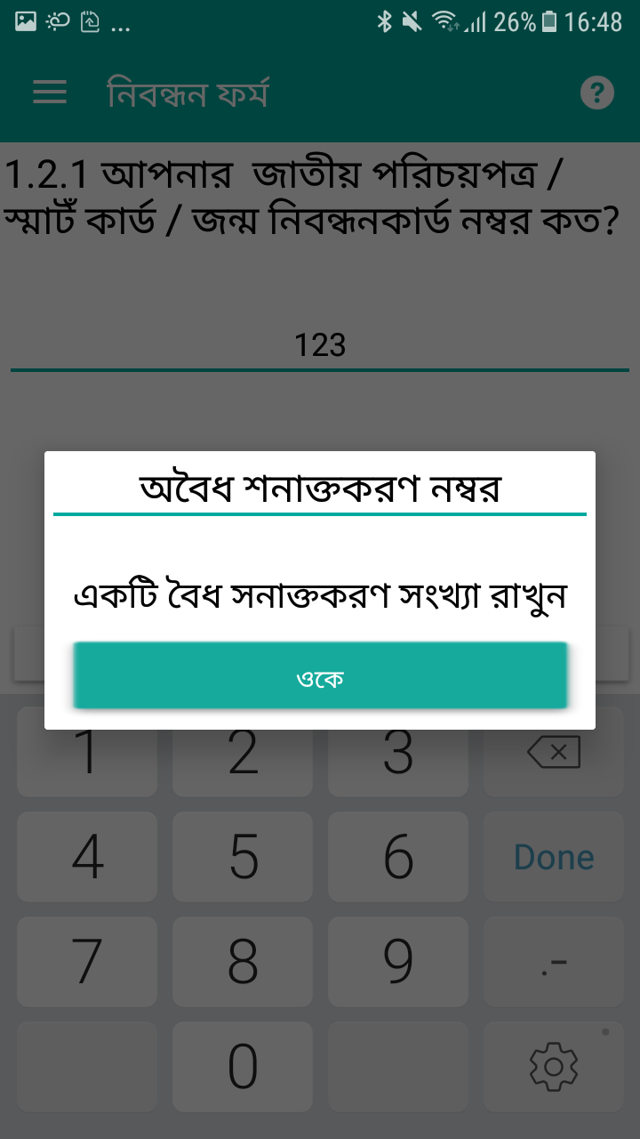
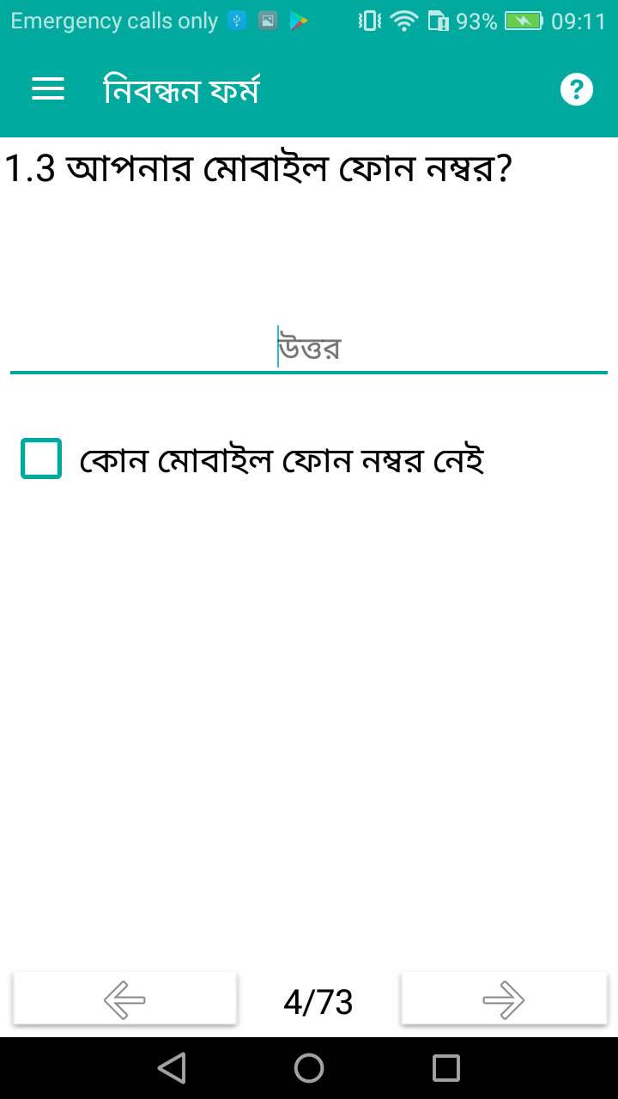
খানা জরিপ বিষয়ক প্রশ্নপত্র
জাতীয় পরিচয়পত্র/ স্মার্টকার্ড নম্বর
পরিবার প্রধানের জাতীয় পরিচয়পত্র বা স্মার্টকার্ড বা জন্মনিবন্ধন সার্টিফিকেটের নম্বর লিপিবদ্ধ করতে হবে।

Slide 27
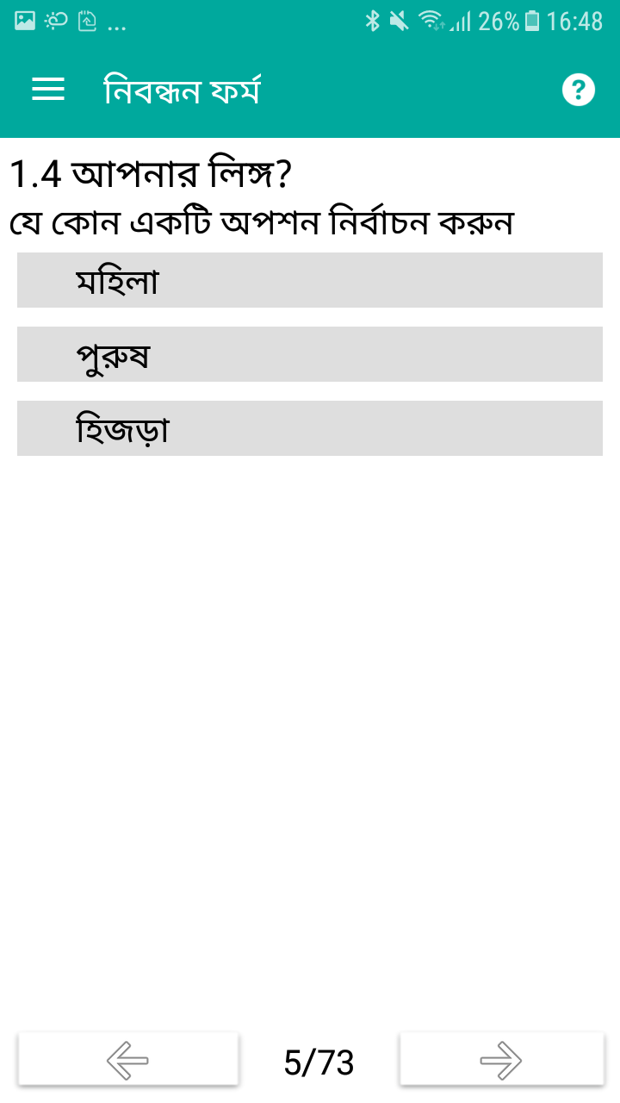
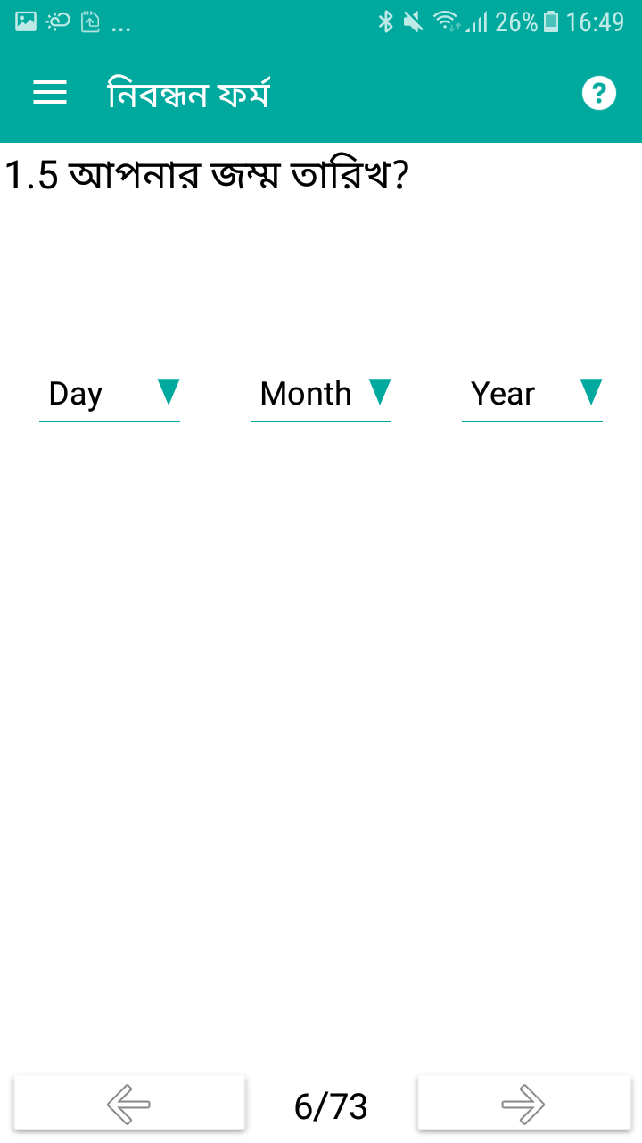
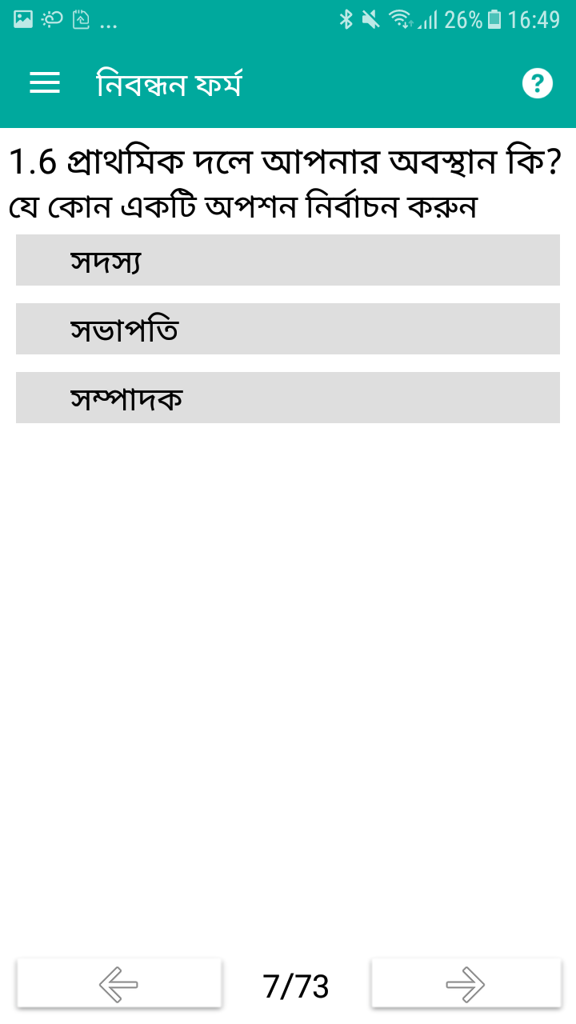
খানা জরিপ বিষয়ক প্রশ্নপত্র

Slide 28
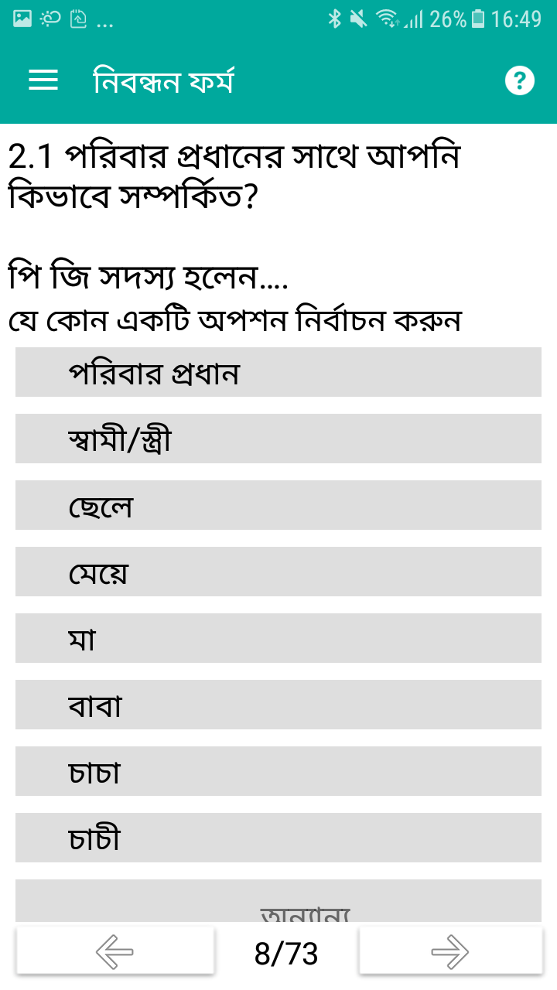
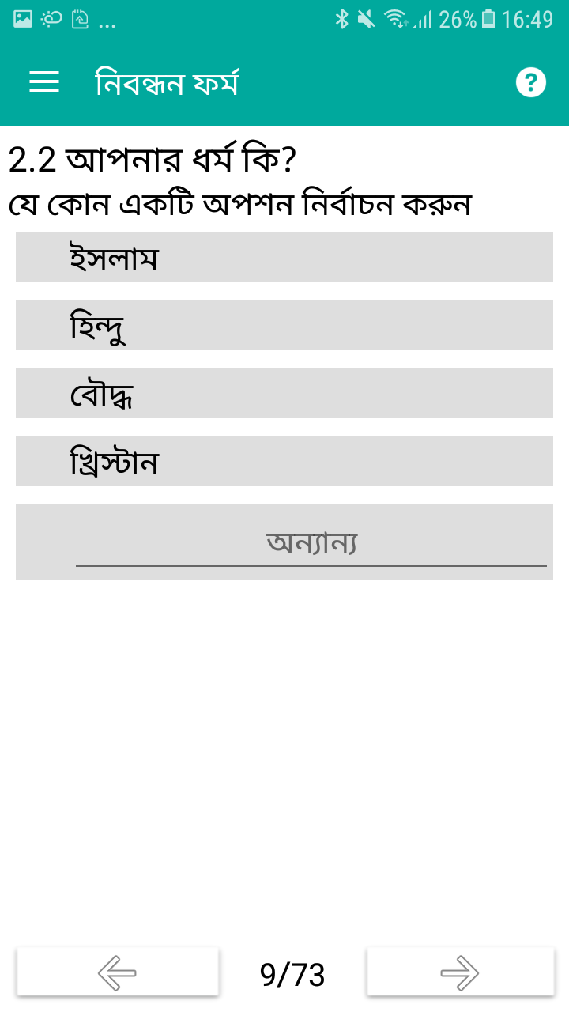
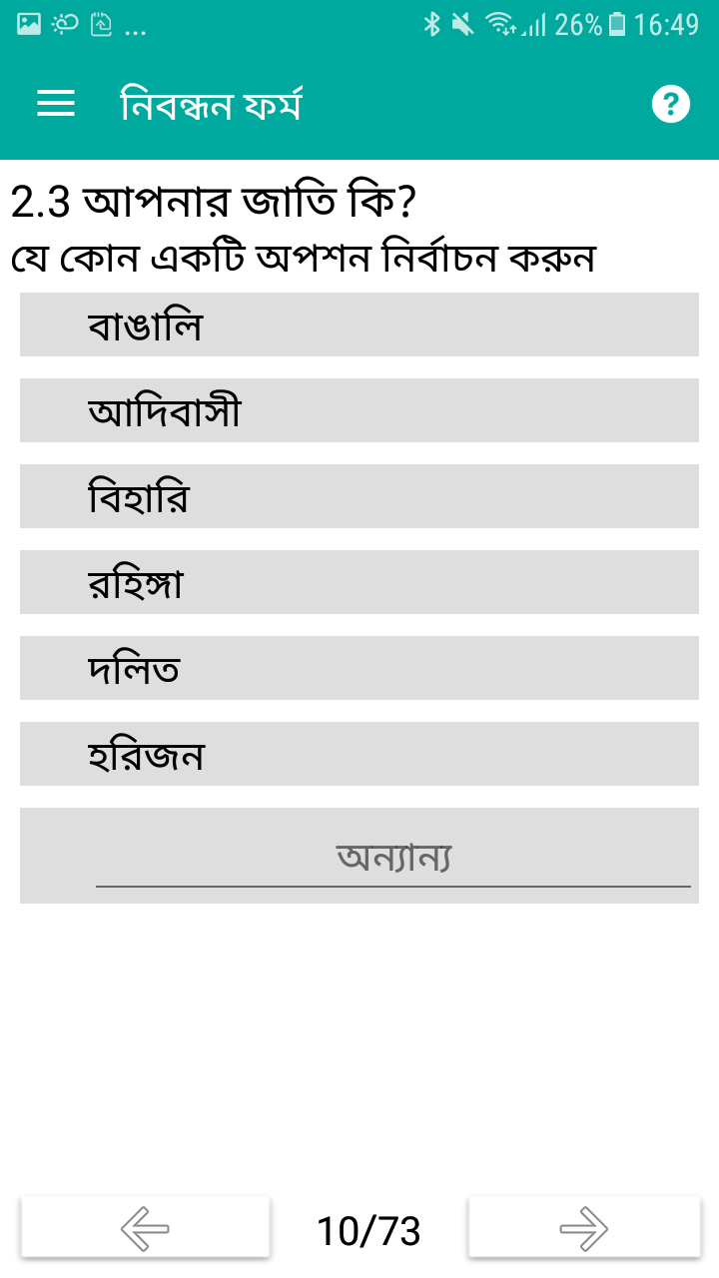
খানা জরিপ বিষয়ক প্রশ্নপত্র

Slide 29
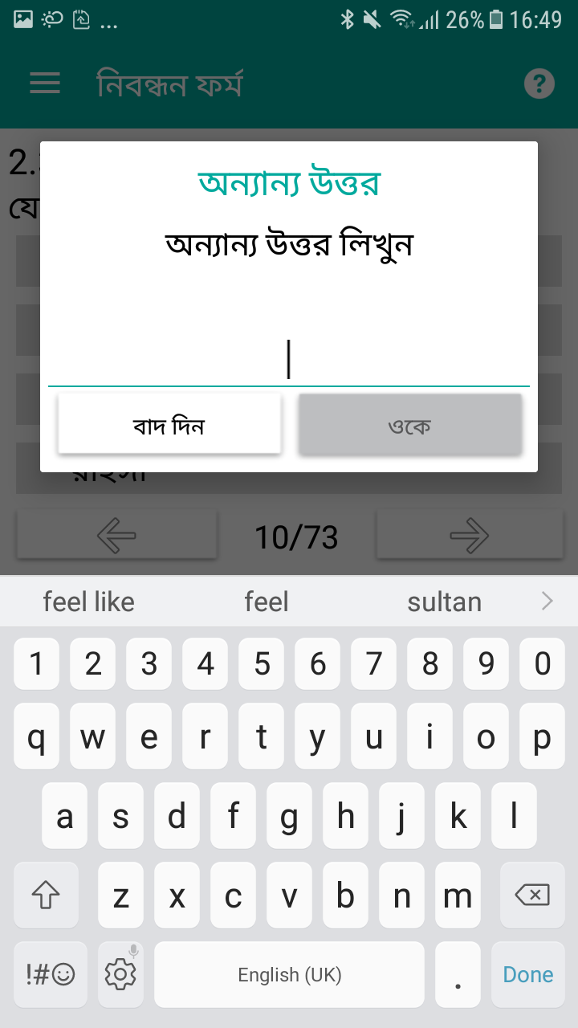
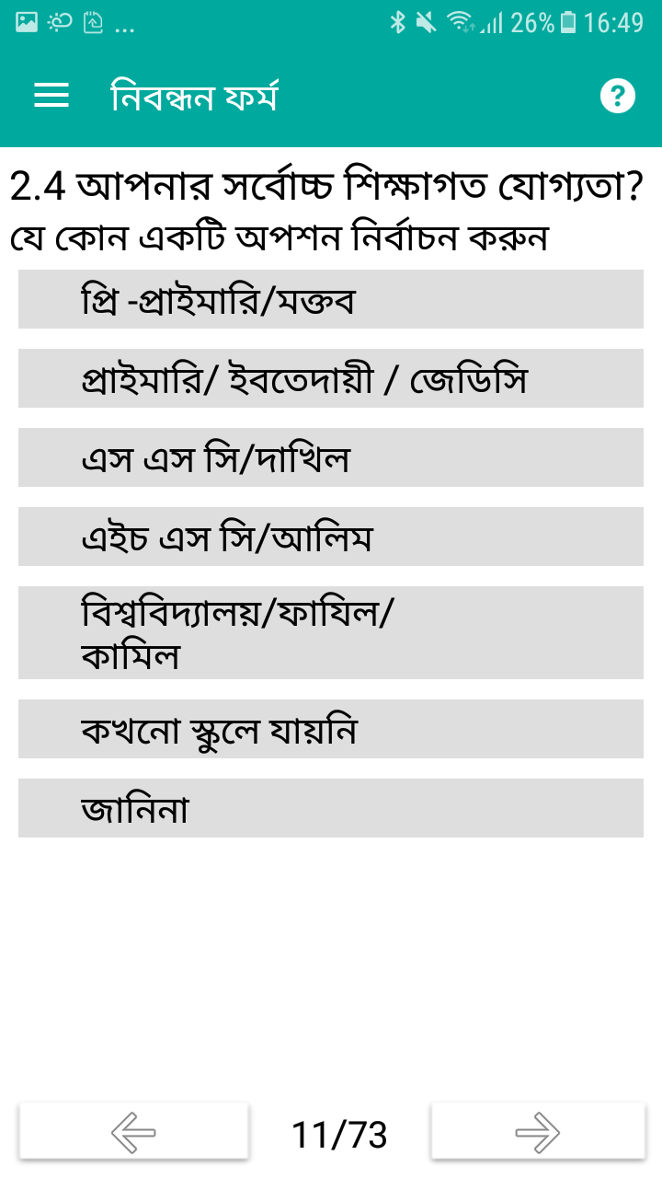
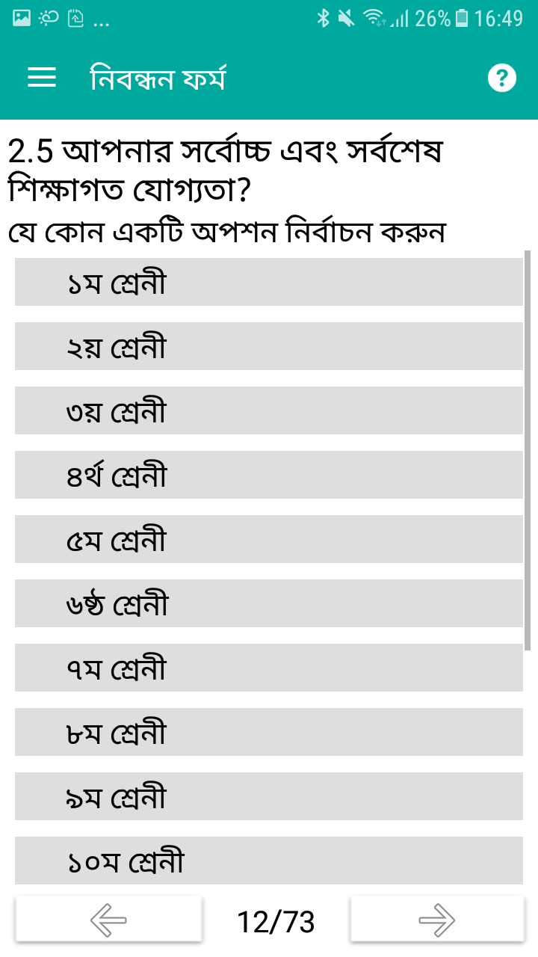
খানা জরিপ বিষয়ক প্রশ্নপত্র

Slide 30
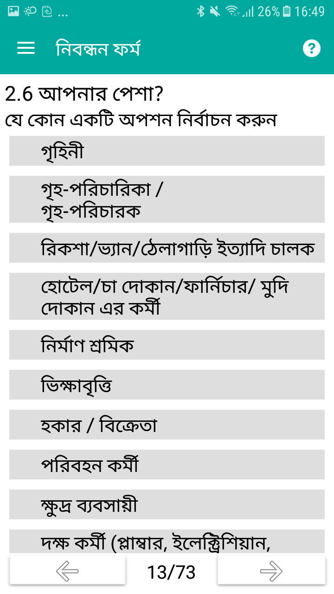
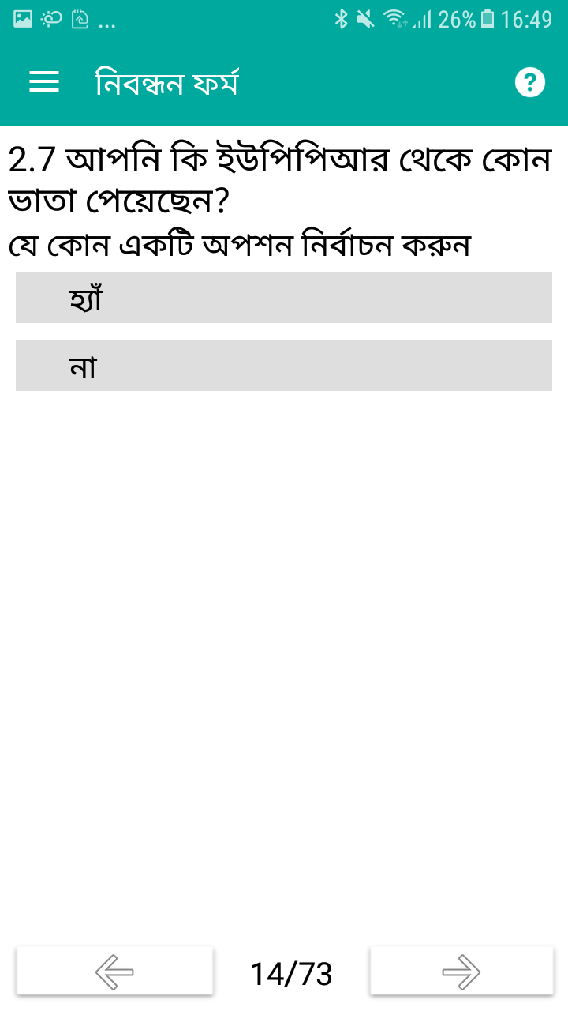
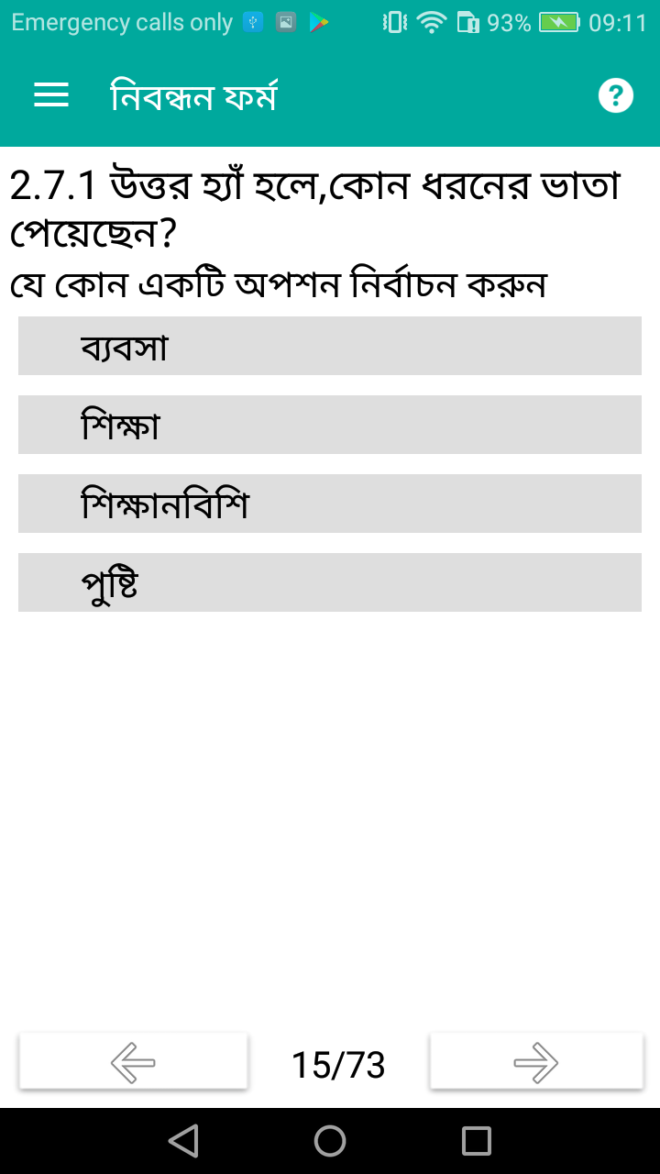
খানা জরিপ বিষয়ক প্রশ্নপত্র

Slide 31
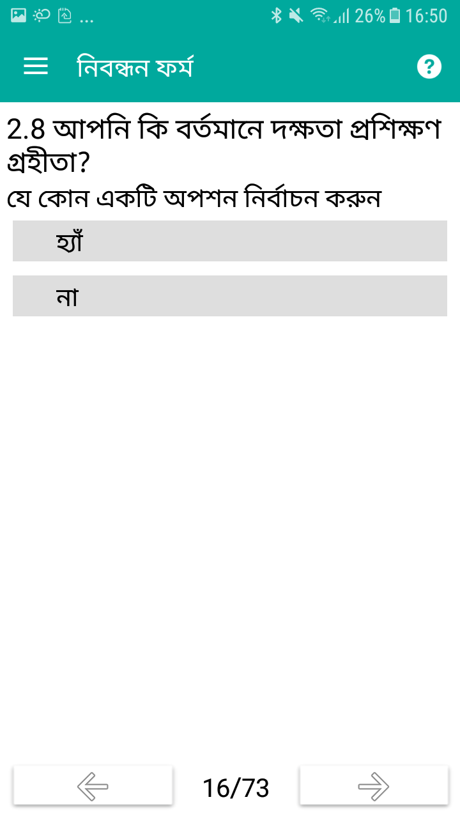
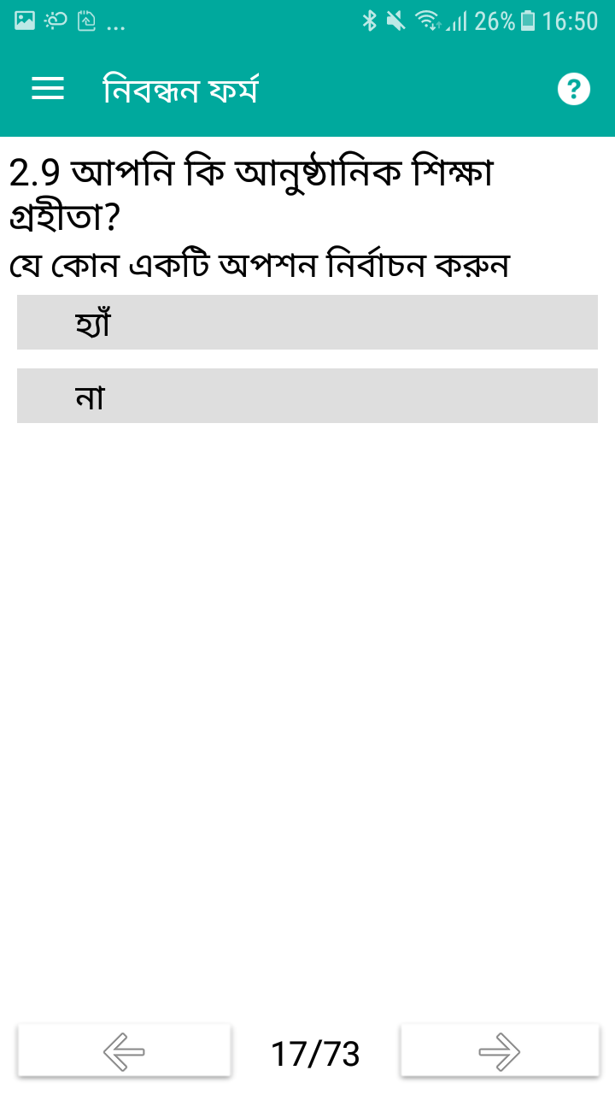
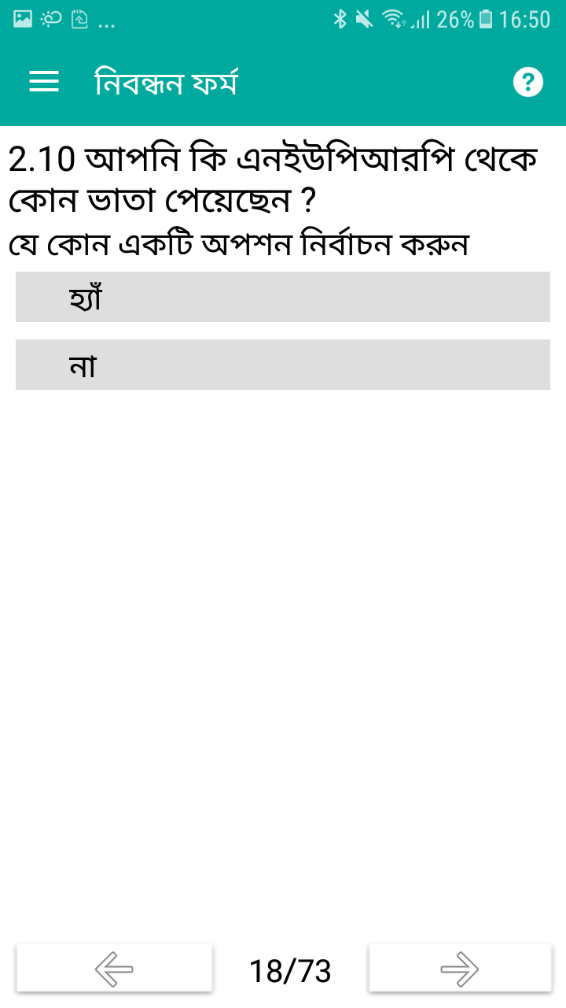
খানা জরিপ বিষয়ক প্রশ্নপত্র

Slide 32
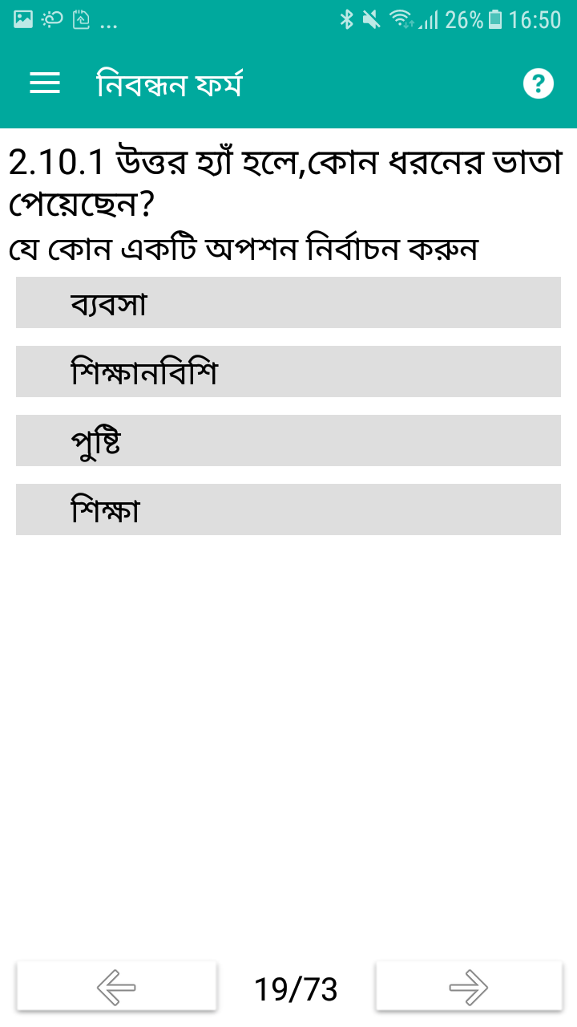
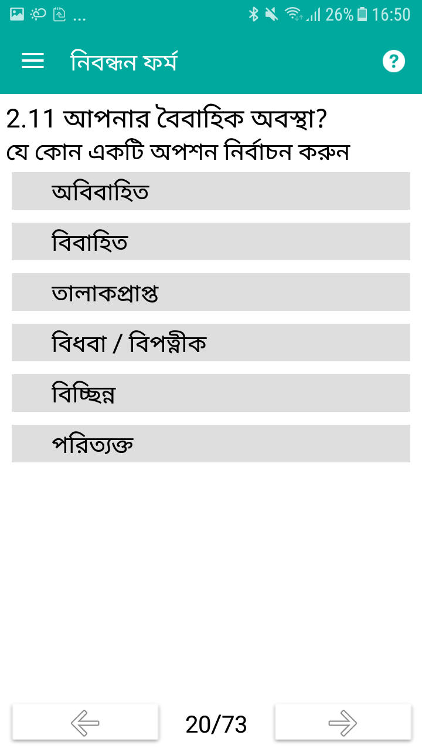
অবিবাহিত।
বিবাহিত – যার স্বামী/স্ত্রী আছে (ছেলে/মেয়ে থাকতে পারে বা নাও থাকতে পারে) ।
তালাক প্রাপ্ত/তালাক প্রাপ্তা- যিনি বৈধভাবে বৈবাহিক সম্পক বিচ্ছিন্ন করেছেন।
বিধবা – যার স্বামী মারা গেছেন এবং অদ্যবধি আর কোন বিবাহ বন্ধনে আবদ্ধ হননি।
বিপত্নীক - যার স্ত্রী মারা গেছেন।
বিচ্ছিন্ন- যিনি বিবাহিত বা বিবাহিতা কিন্তু স্বামী বা স্ত্রীর সাথে একসঙ্গে বর্তমানে বসবাস করেন না।
খানা জরিপ বিষয়ক প্রশ্নপত্র

Slide 33
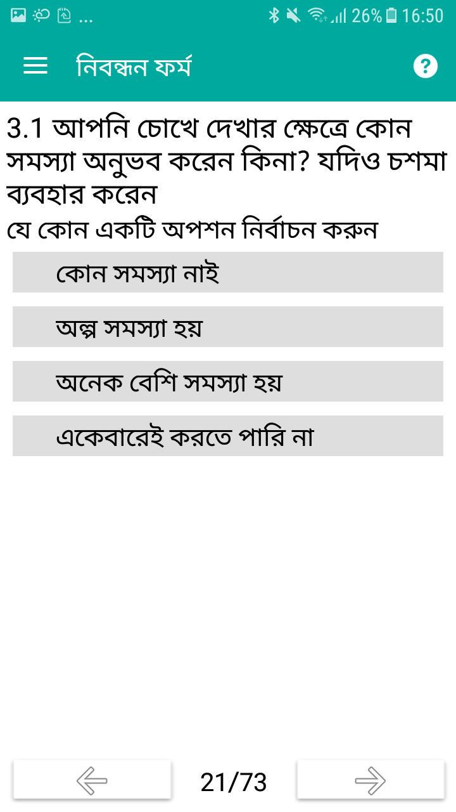
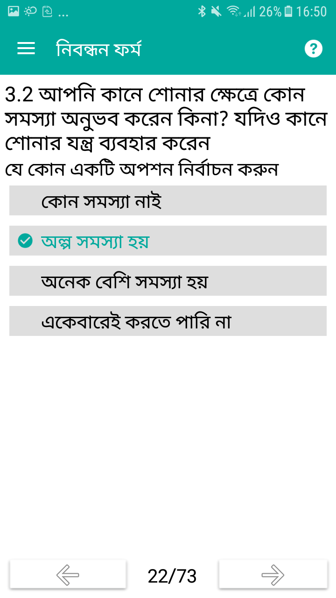
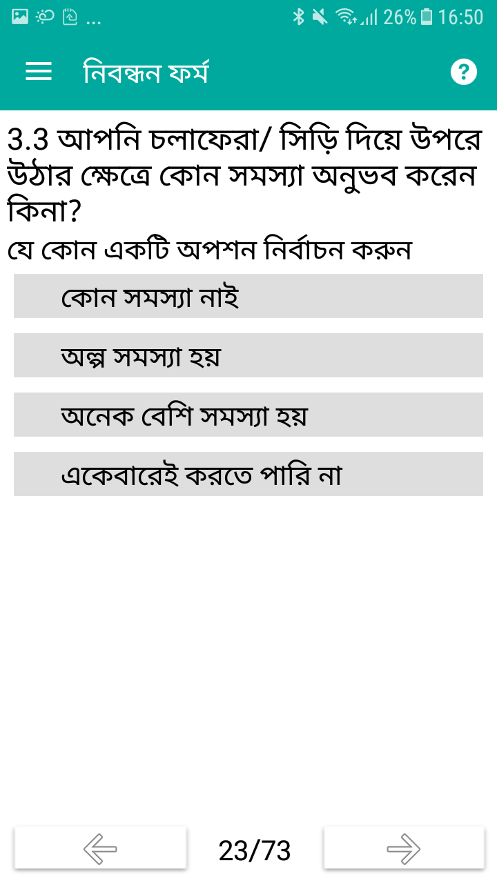
খানা জরিপ বিষয়ক প্রশ্নপত্র

Slide 34
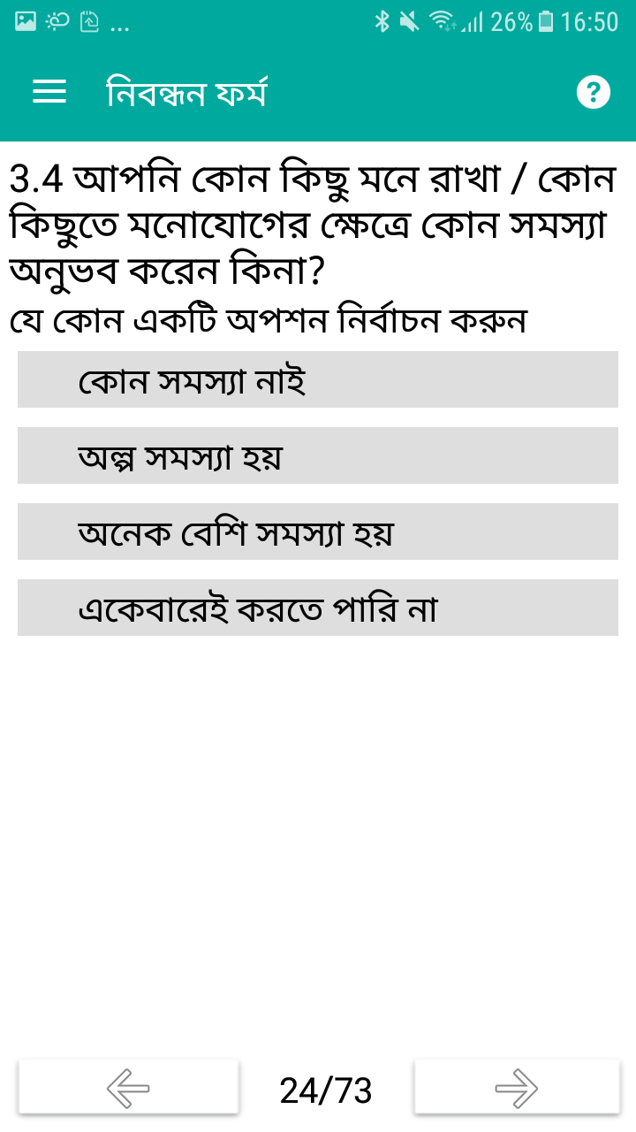
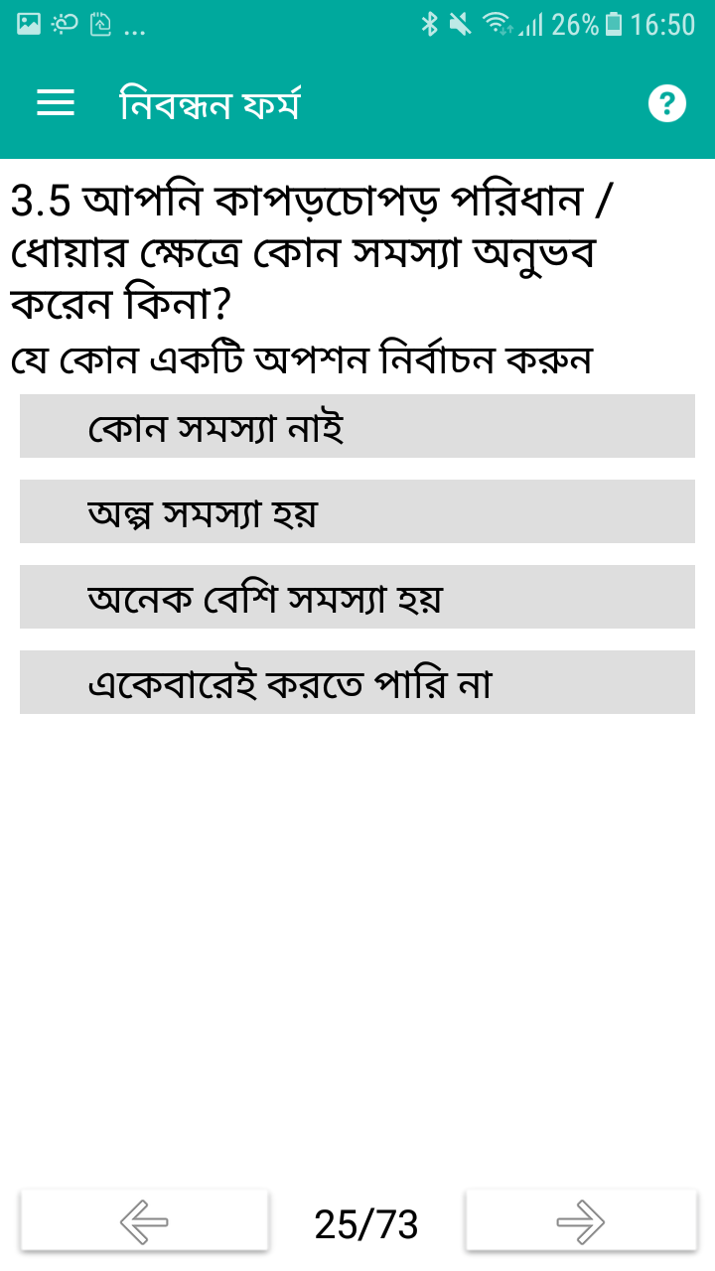
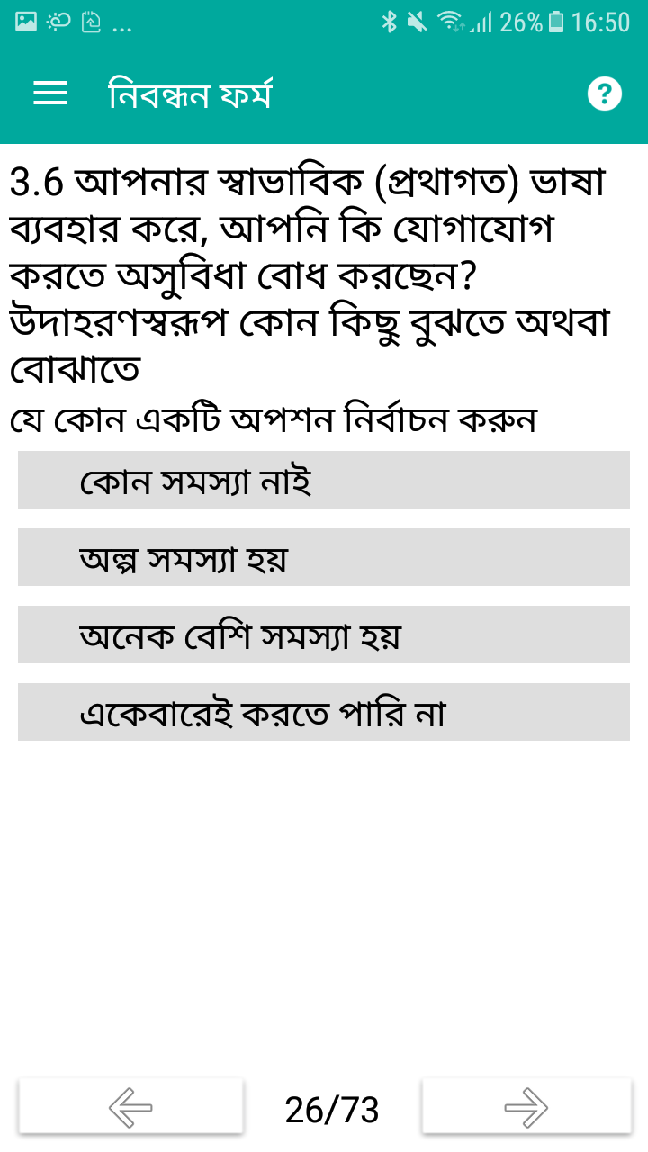
খানা জরিপ বিষয়ক প্রশ্নপত্র

Slide 35
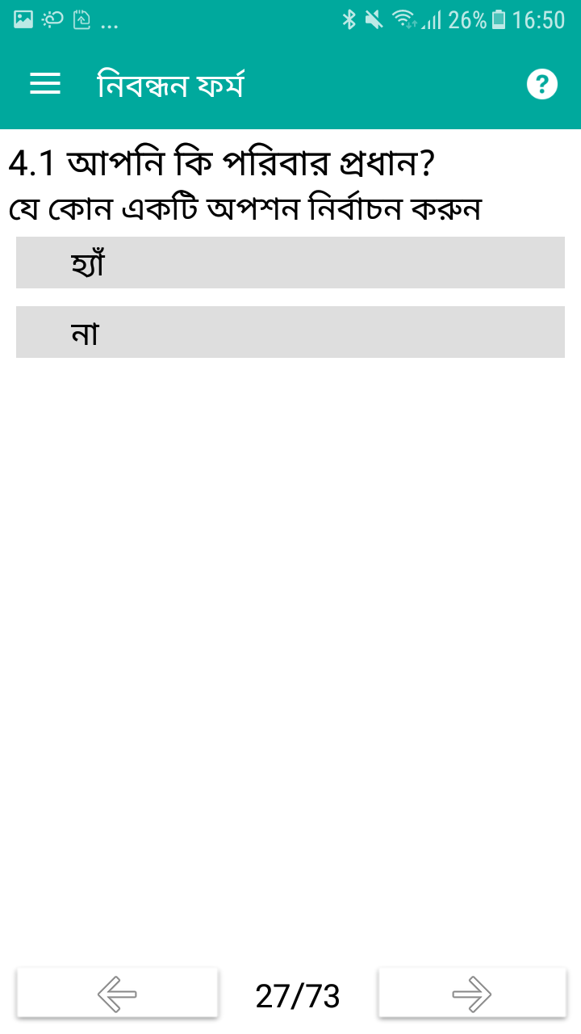
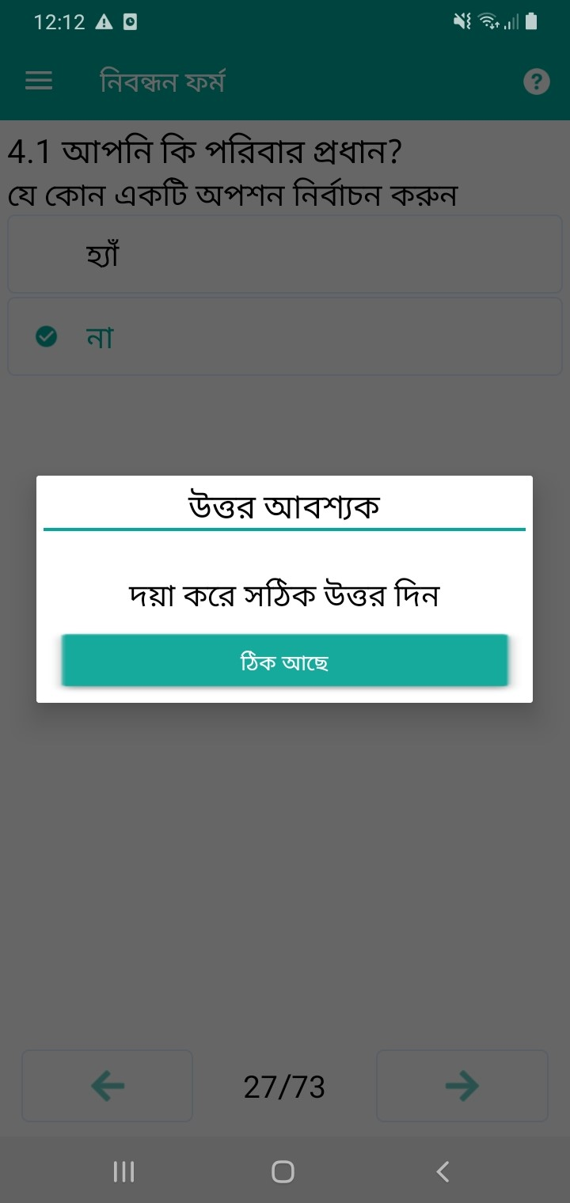
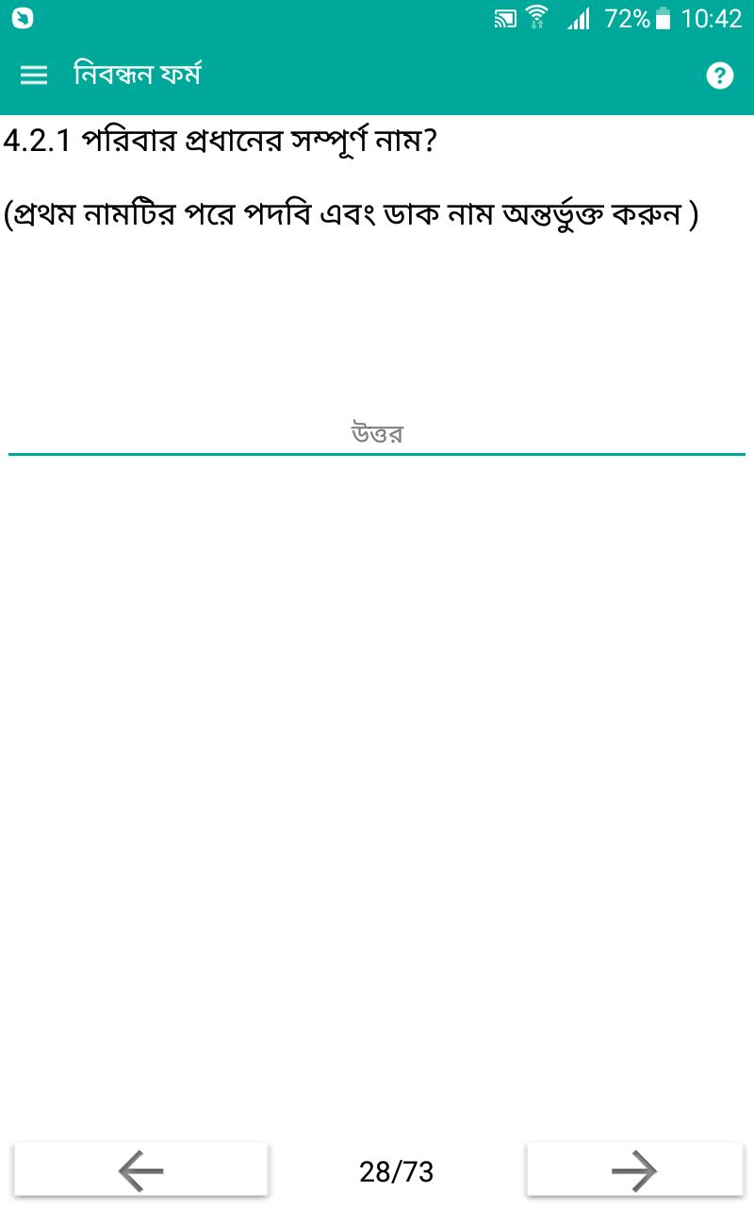
খানা জরিপ বিষয়ক প্রশ্নপত্র
Link Question 2.1

Slide 36
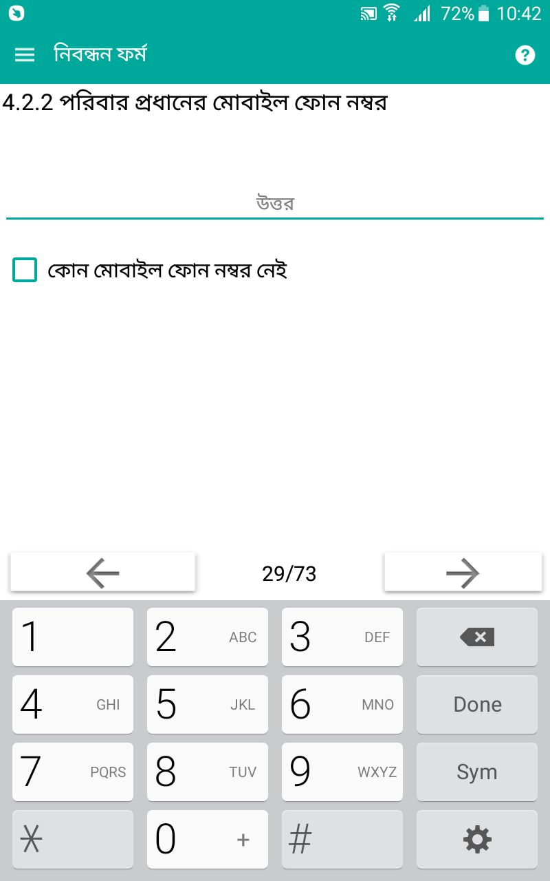
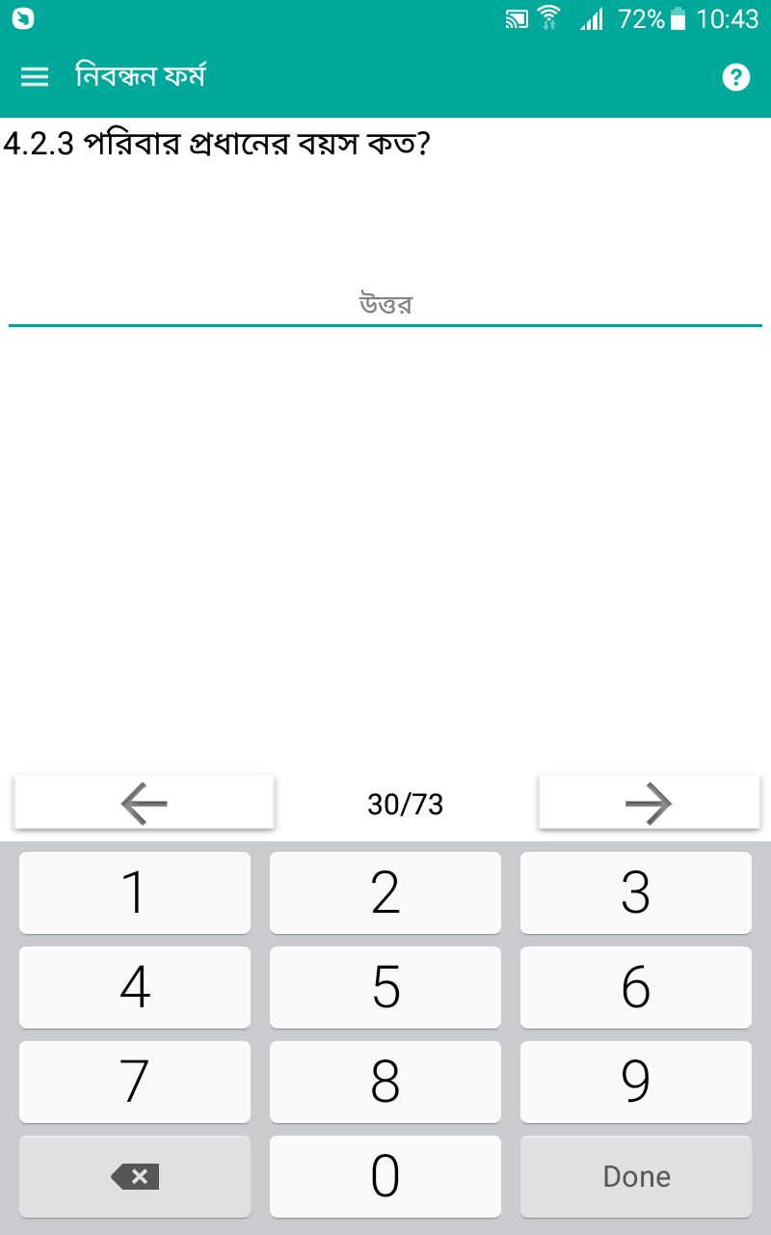

Slide 37
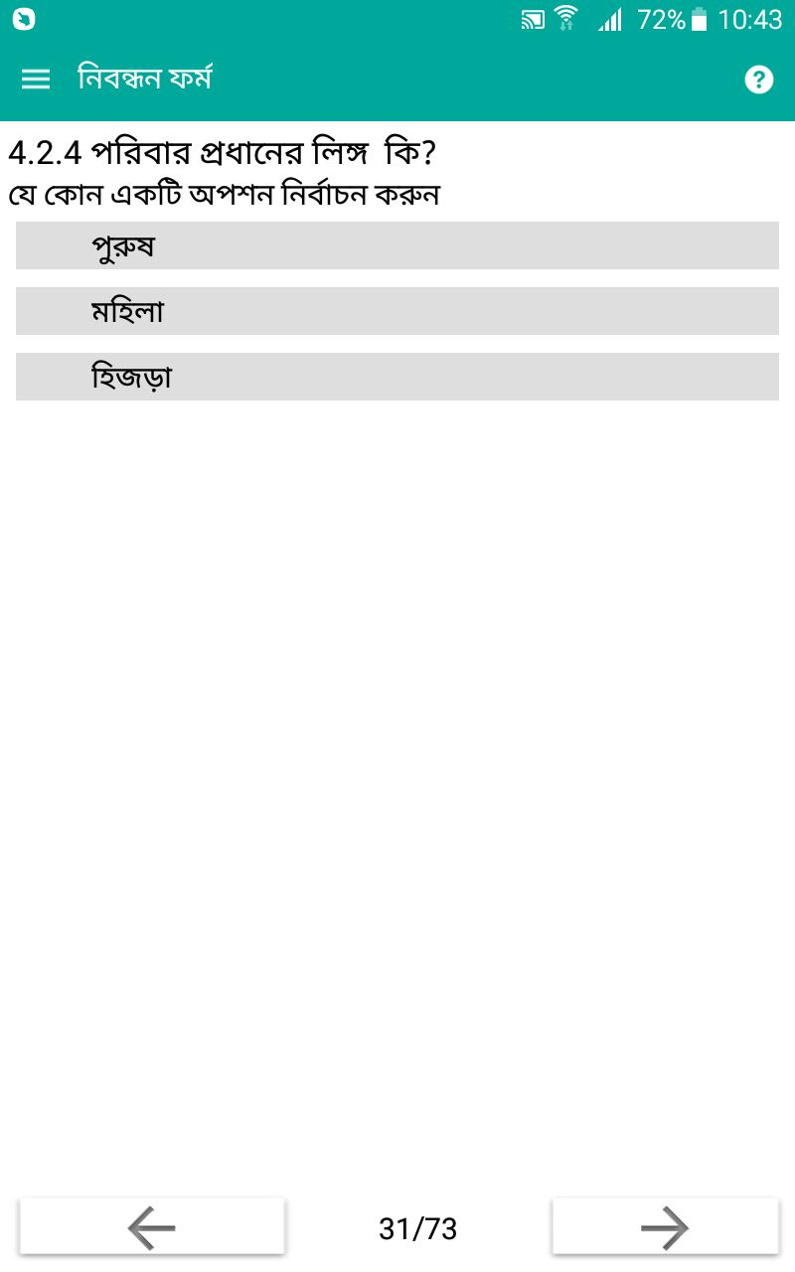
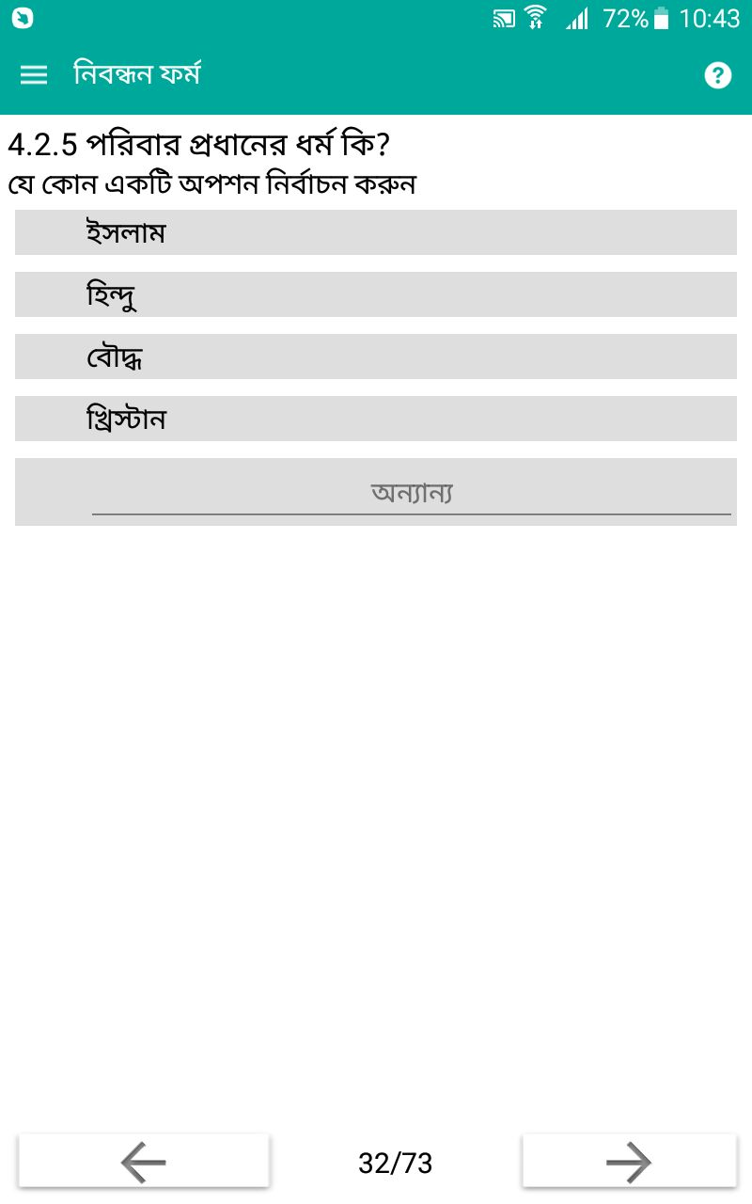
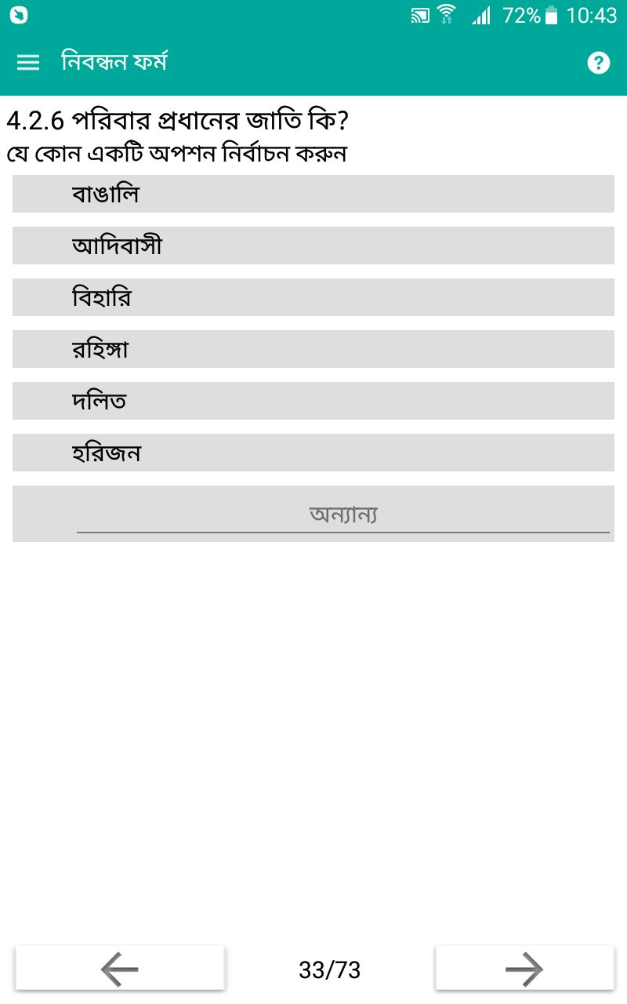

Slide 38
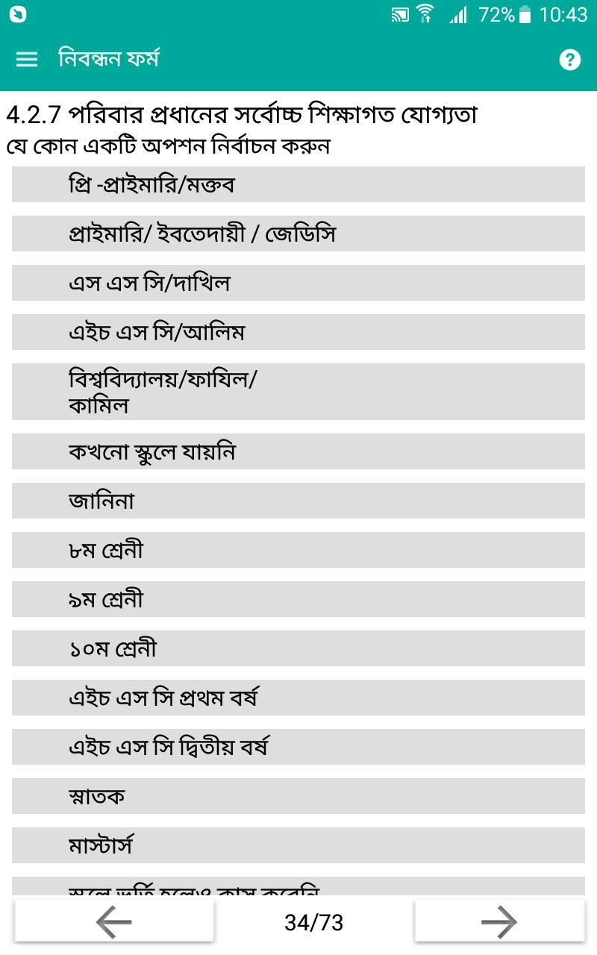
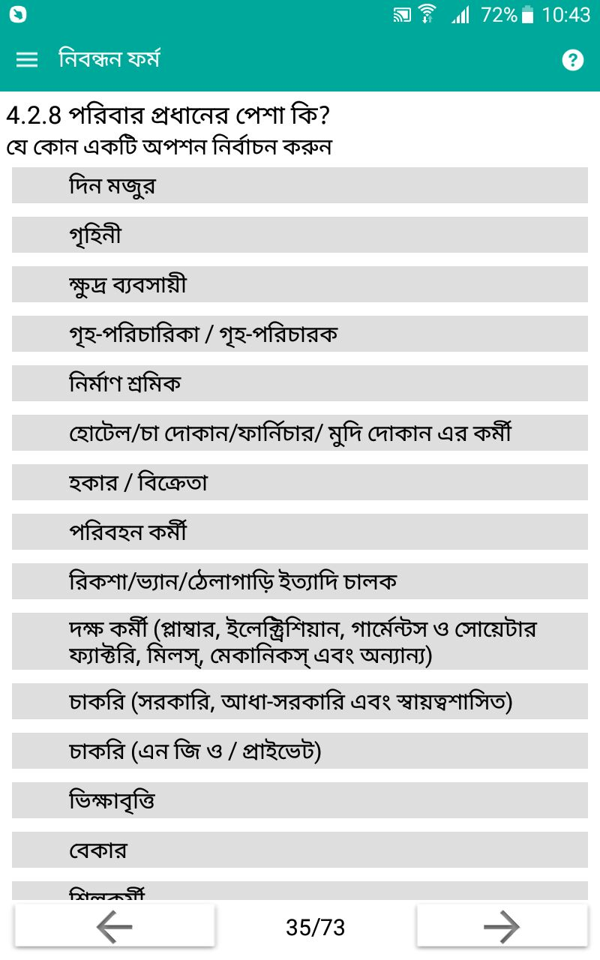
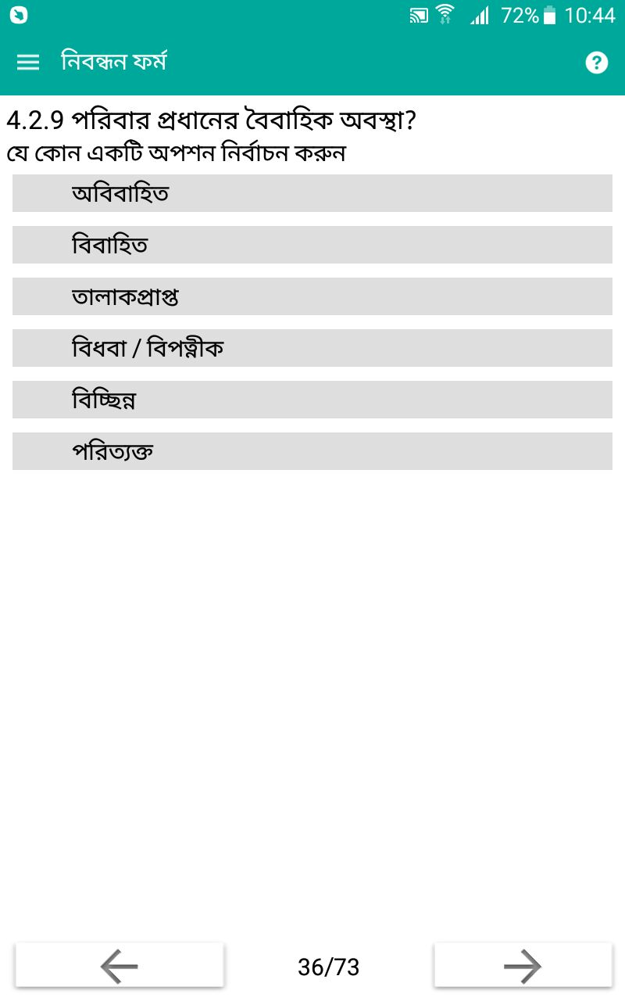

Slide 39




Slide 40




Slide 41




Slide 42


খানা জরিপ বিষয়ক প্রশ্নপত্র

Slide 43


উপকারভোগী নির্বাচনে এ প্রশ্নের উত্তর প্রয়োজনীয় হবে। যেমন- গর্ভবতী মায়ের পুষ্ঠি বিষয়ক সুবিধা প্রদানে এ তথ্য সহায়তা করবে।
যদি পরিবারে কোন মহিলা গর্ভবতী থাকে তাহলে তথ্য সংগ্রহকারী ‘হ্যাঁ’ উত্তর বসাবেন।
খানা জরিপ বিষয়ক প্রশ্নপত্র

Slide 44


উপকারভোগী নির্বাচনে এ প্রশ্নের উত্তর প্রয়োজনীয় হবে। যেমন- দুধ খাওয়ানো মায়ের পুষ্ঠি বিষয়ক সুবিধা প্রদানে এ তথ্য সহায়তা করবে।
যদি পরিবারে কোন দুধ খাওয়ানো মা থাকে তাহলে তথ্য সংগ্রহকারী ‘হ্যাঁ’ উত্তর বসাবেন।
খানা জরিপ বিষয়ক প্রশ্নপত্র

Slide 45


উপকারভোগী নির্বাচনে এ প্রশ্নের উত্তর প্রয়োজনীয় হবে। যেমন- ৫ বছর বয়সের নিচে কোন শিশুর পুষ্ঠি বিষয়ক সুবিধা প্রদানে এ তথ্য সহায়তা করবে।
যদি পরিবারে ৫ বছর বয়সের নিচে কোন শিশু থাকে তাহলে তথ্য সংগ্রহকারী ‘হ্যাঁ’ উত্তর বসাবেন।
খানা জরিপ বিষয়ক প্রশ্নপত্র

Slide 46


উপকারভোগী নির্বাচনে এ প্রশ্নের উত্তর প্রয়োজনীয় হবে। যেমন- 10 -18 বছর বয়সী মেয়ের শিক্ষা সহায়তা প্রদানে এ তথ্য সহায়তা করবে।
যদি পরিবারে 10 -18 বছর বয়সী মেয়ে থাকে তাহলে তথ্য সংগ্রহকারী ‘হ্যাঁ’ উত্তর বসাবেন।
খানা জরিপ বিষয়ক প্রশ্নপত্র

Slide 47



বহু-মাত্রিক দারিদ্র সূচক

Slide 48




Slide 49



Slide 50


খানা জরিপ বিষয়ক প্রশ্নপত্র

Slide 51



খানা জরিপ বিষয়ক প্রশ্নপত্র

Slide 52


খানা জরিপ বিষয়ক প্রশ্নপত্র

Slide 53



Slide 54



খানা জরিপ বিষয়ক প্রশ্নপত্র

Slide 55



খানা জরিপ বিষয়ক প্রশ্নপত্র

Slide 56



খানা জরিপ বিষয়ক প্রশ্নপত্র

Slide 57


খানা জরিপ বিষয়ক প্রশ্নপত্র

Slide 58


